Slide 1
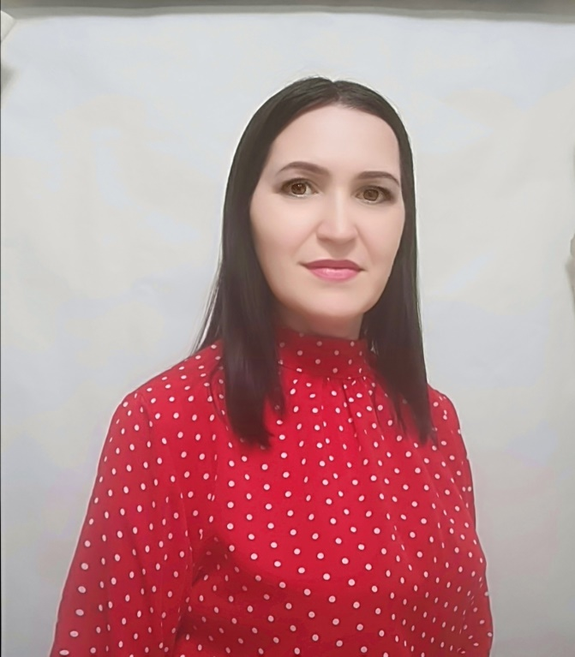
Министерство образования РМ
ПОРТФОЛИО
ПОРТФОЛИО
 | Барскова Валентина Васильевна инструктор по физической культуре структурного подразделения «Детский сад №10 комбинированного вида» муниципального бюджетного дошкольного образовательного учреждения «Детский сад «Радуга» комбинированного вида» Рузаевского муниципального района
 | Тюнякина Ольга Михайловна инструктор по физической культуре структурного подразделения «Детский сад № 11 комбинированного вида» муниципального бюджетного дошкольного образовательного учреждения «Детский сад «Радуга» комбинированного вида» Рузаевского муниципального района
Дата рождения: 10.04.1984
Профессиональное образование: МГУ им. Н.П.Огарева, филология
Диплом ВСВ №1606634, дата выдачи 10 июня 2006 г.
Профессиональная переподготовка ГБУ ДПО «МРИО» по программе «Педагогика и методика дошкольного образования», квалификация воспитатель . Диплом №132402509963, дата выдачи 05 апреля 2016
Стаж педагогической работы (по специальности): 8лет
Общий трудовой стаж: 8 лет
Дата последней аттестации:01.06.2015, приказ № 556 Министерства образования РМ.
Дата рождения: 03.11.1974 год.
Профессиональное образование: Высшее.
Организатор – методист дошкольного образования.
По специальности «Педагогика и методика дошкольного образования»
МГПИ им. М. Е. Евсевьева., 13.01.2013г., КТ №31194
Стаж педагогической работы (по специальности): 9 лет
Общий трудовой стаж: 28 лет
Дата последней аттестации: 22.02.2019 г., Приказ № 179
Министерства образования РМ.

Slide 2
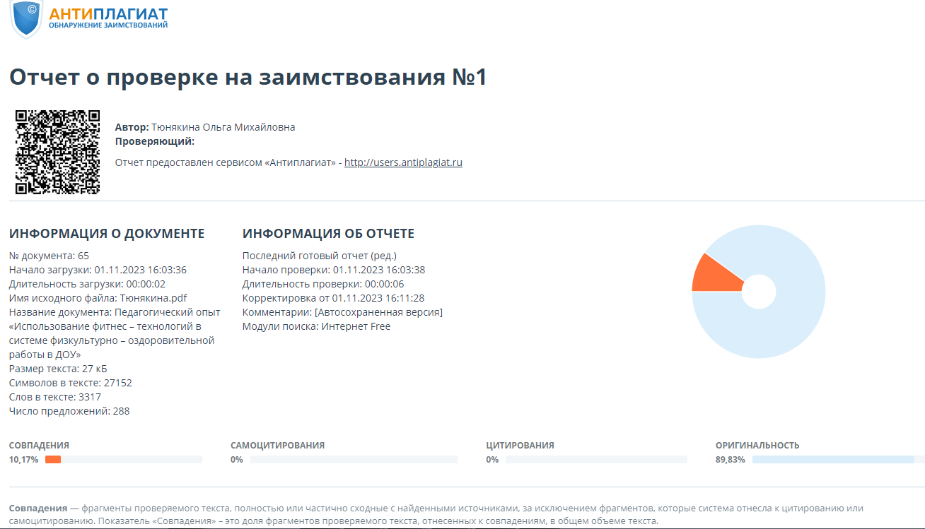
ПОРТФОЛИО
 | Барскова Валентина Васильевна инструктор по физической культуре структурного подразделения «Детский сад №10 комбинированного вида» муниципального бюджетного дошкольного образовательного учреждения «Детский сад «Радуга» комбинированного вида» Рузаевского муниципального района
Инновационный педагогический опыт по теме «Использование фитнес-технологий в системе физкультурно-оздоровительной работы в ДОУ» размещен на сайте детского сада:
https://ds11ruz.schoolrm.ru/sveden/employees/19256/208082/
Дата рождения: 10.04.1984
Профессиональное образование: МГУ им. Н.П.Огарева, филология
Диплом ВСВ №1606634, дата выдачи 10 июня 2006 г.
Профессиональная переподготовка ГБУ ДПО «МРИО» по программе «Педагогика и методика дошкольного образования», квалификация воспитатель . Диплом №132402509963, дата выдачи 05 апреля 2016
Стаж педагогической работы (по специальности): 8лет
Общий трудовой стаж: 8 лет
Дата последней аттестации:01.06.2015, приказ № 556 Министерства образования РМ.

Slide 3
ПОРТФОЛИО
1.Формы организации физкультурных занятий.
 | Барскова Валентина Васильевна инструктор по физической культуре структурного подразделения «Детский сад №10 комбинированного вида» муниципального бюджетного дошкольного образовательного учреждения «Детский сад «Радуга» комбинированного вида» Рузаевского муниципального района
Дата рождения: 10.04.1984
Профессиональное образование: МГУ им. Н.П.Огарева, филология
Диплом ВСВ №1606634, дата выдачи 10 июня 2006 г.
Профессиональная переподготовка ГБУ ДПО «МРИО» по программе «Педагогика и методика дошкольного образования», квалификация воспитатель . Диплом №132402509963, дата выдачи 05 апреля 2016
Стаж педагогической работы (по специальности): 8лет
Общий трудовой стаж: 8 лет
Дата последней аттестации:01.06.2015, приказ № 556 Министерства образования РМ.

Slide 4
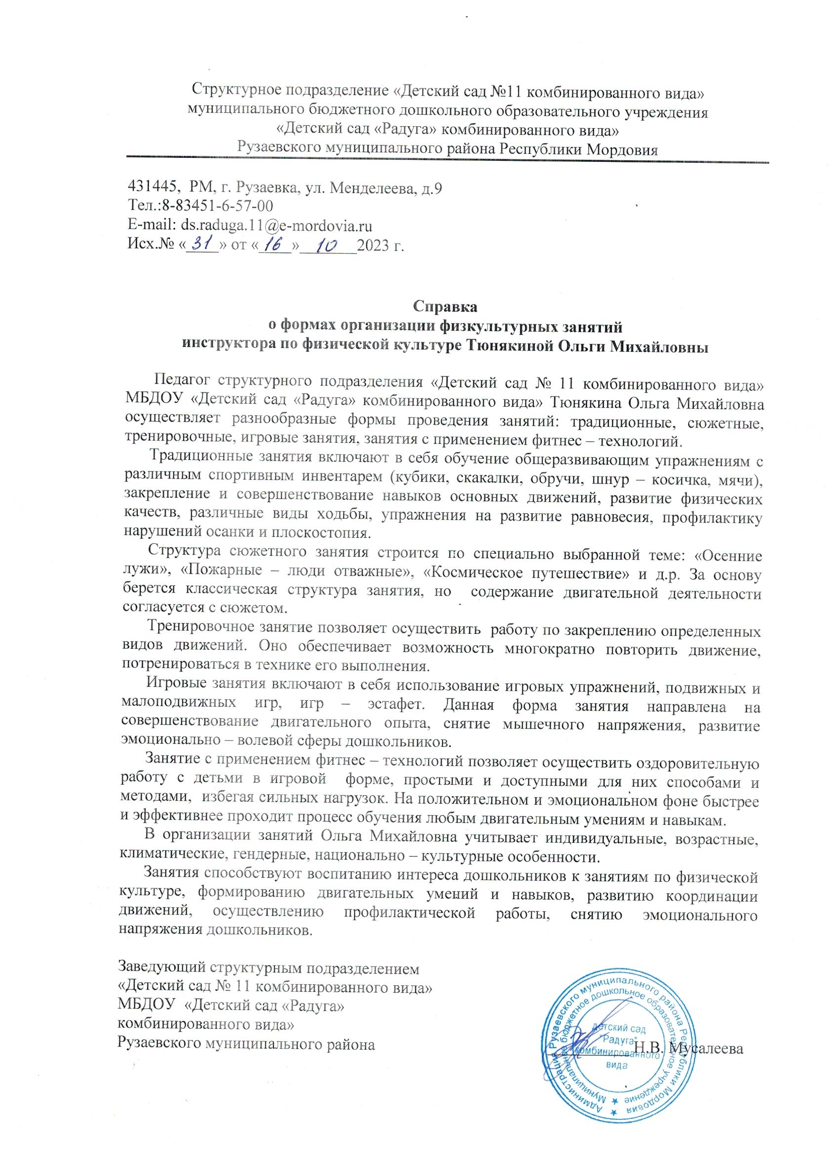
ПОРТФОЛИО
 | Барскова Валентина Васильевна инструктор по физической культуре структурного подразделения «Детский сад №10 комбинированного вида» муниципального бюджетного дошкольного образовательного учреждения «Детский сад «Радуга» комбинированного вида» Рузаевского муниципального района
Дата рождения: 10.04.1984
Профессиональное образование: МГУ им. Н.П.Огарева, филология
Диплом ВСВ №1606634, дата выдачи 10 июня 2006 г.
Профессиональная переподготовка ГБУ ДПО «МРИО» по программе «Педагогика и методика дошкольного образования», квалификация воспитатель . Диплом №132402509963, дата выдачи 05 апреля 2016
Стаж педагогической работы (по специальности): 8лет
Общий трудовой стаж: 8 лет
Дата последней аттестации:01.06.2015, приказ № 556 Министерства образования РМ.

Slide 5
ПОРТФОЛИО
2. Результаты анализа текущей документации.
 | Барскова Валентина Васильевна инструктор по физической культуре структурного подразделения «Детский сад №10 комбинированного вида» муниципального бюджетного дошкольного образовательного учреждения «Детский сад «Радуга» комбинированного вида» Рузаевского муниципального района
Дата рождения: 10.04.1984
Профессиональное образование: МГУ им. Н.П.Огарева, филология
Диплом ВСВ №1606634, дата выдачи 10 июня 2006 г.
Профессиональная переподготовка ГБУ ДПО «МРИО» по программе «Педагогика и методика дошкольного образования», квалификация воспитатель . Диплом №132402509963, дата выдачи 05 апреля 2016
Стаж педагогической работы (по специальности): 8лет
Общий трудовой стаж: 8 лет
Дата последней аттестации:01.06.2015, приказ № 556 Министерства образования РМ.

Slide 6
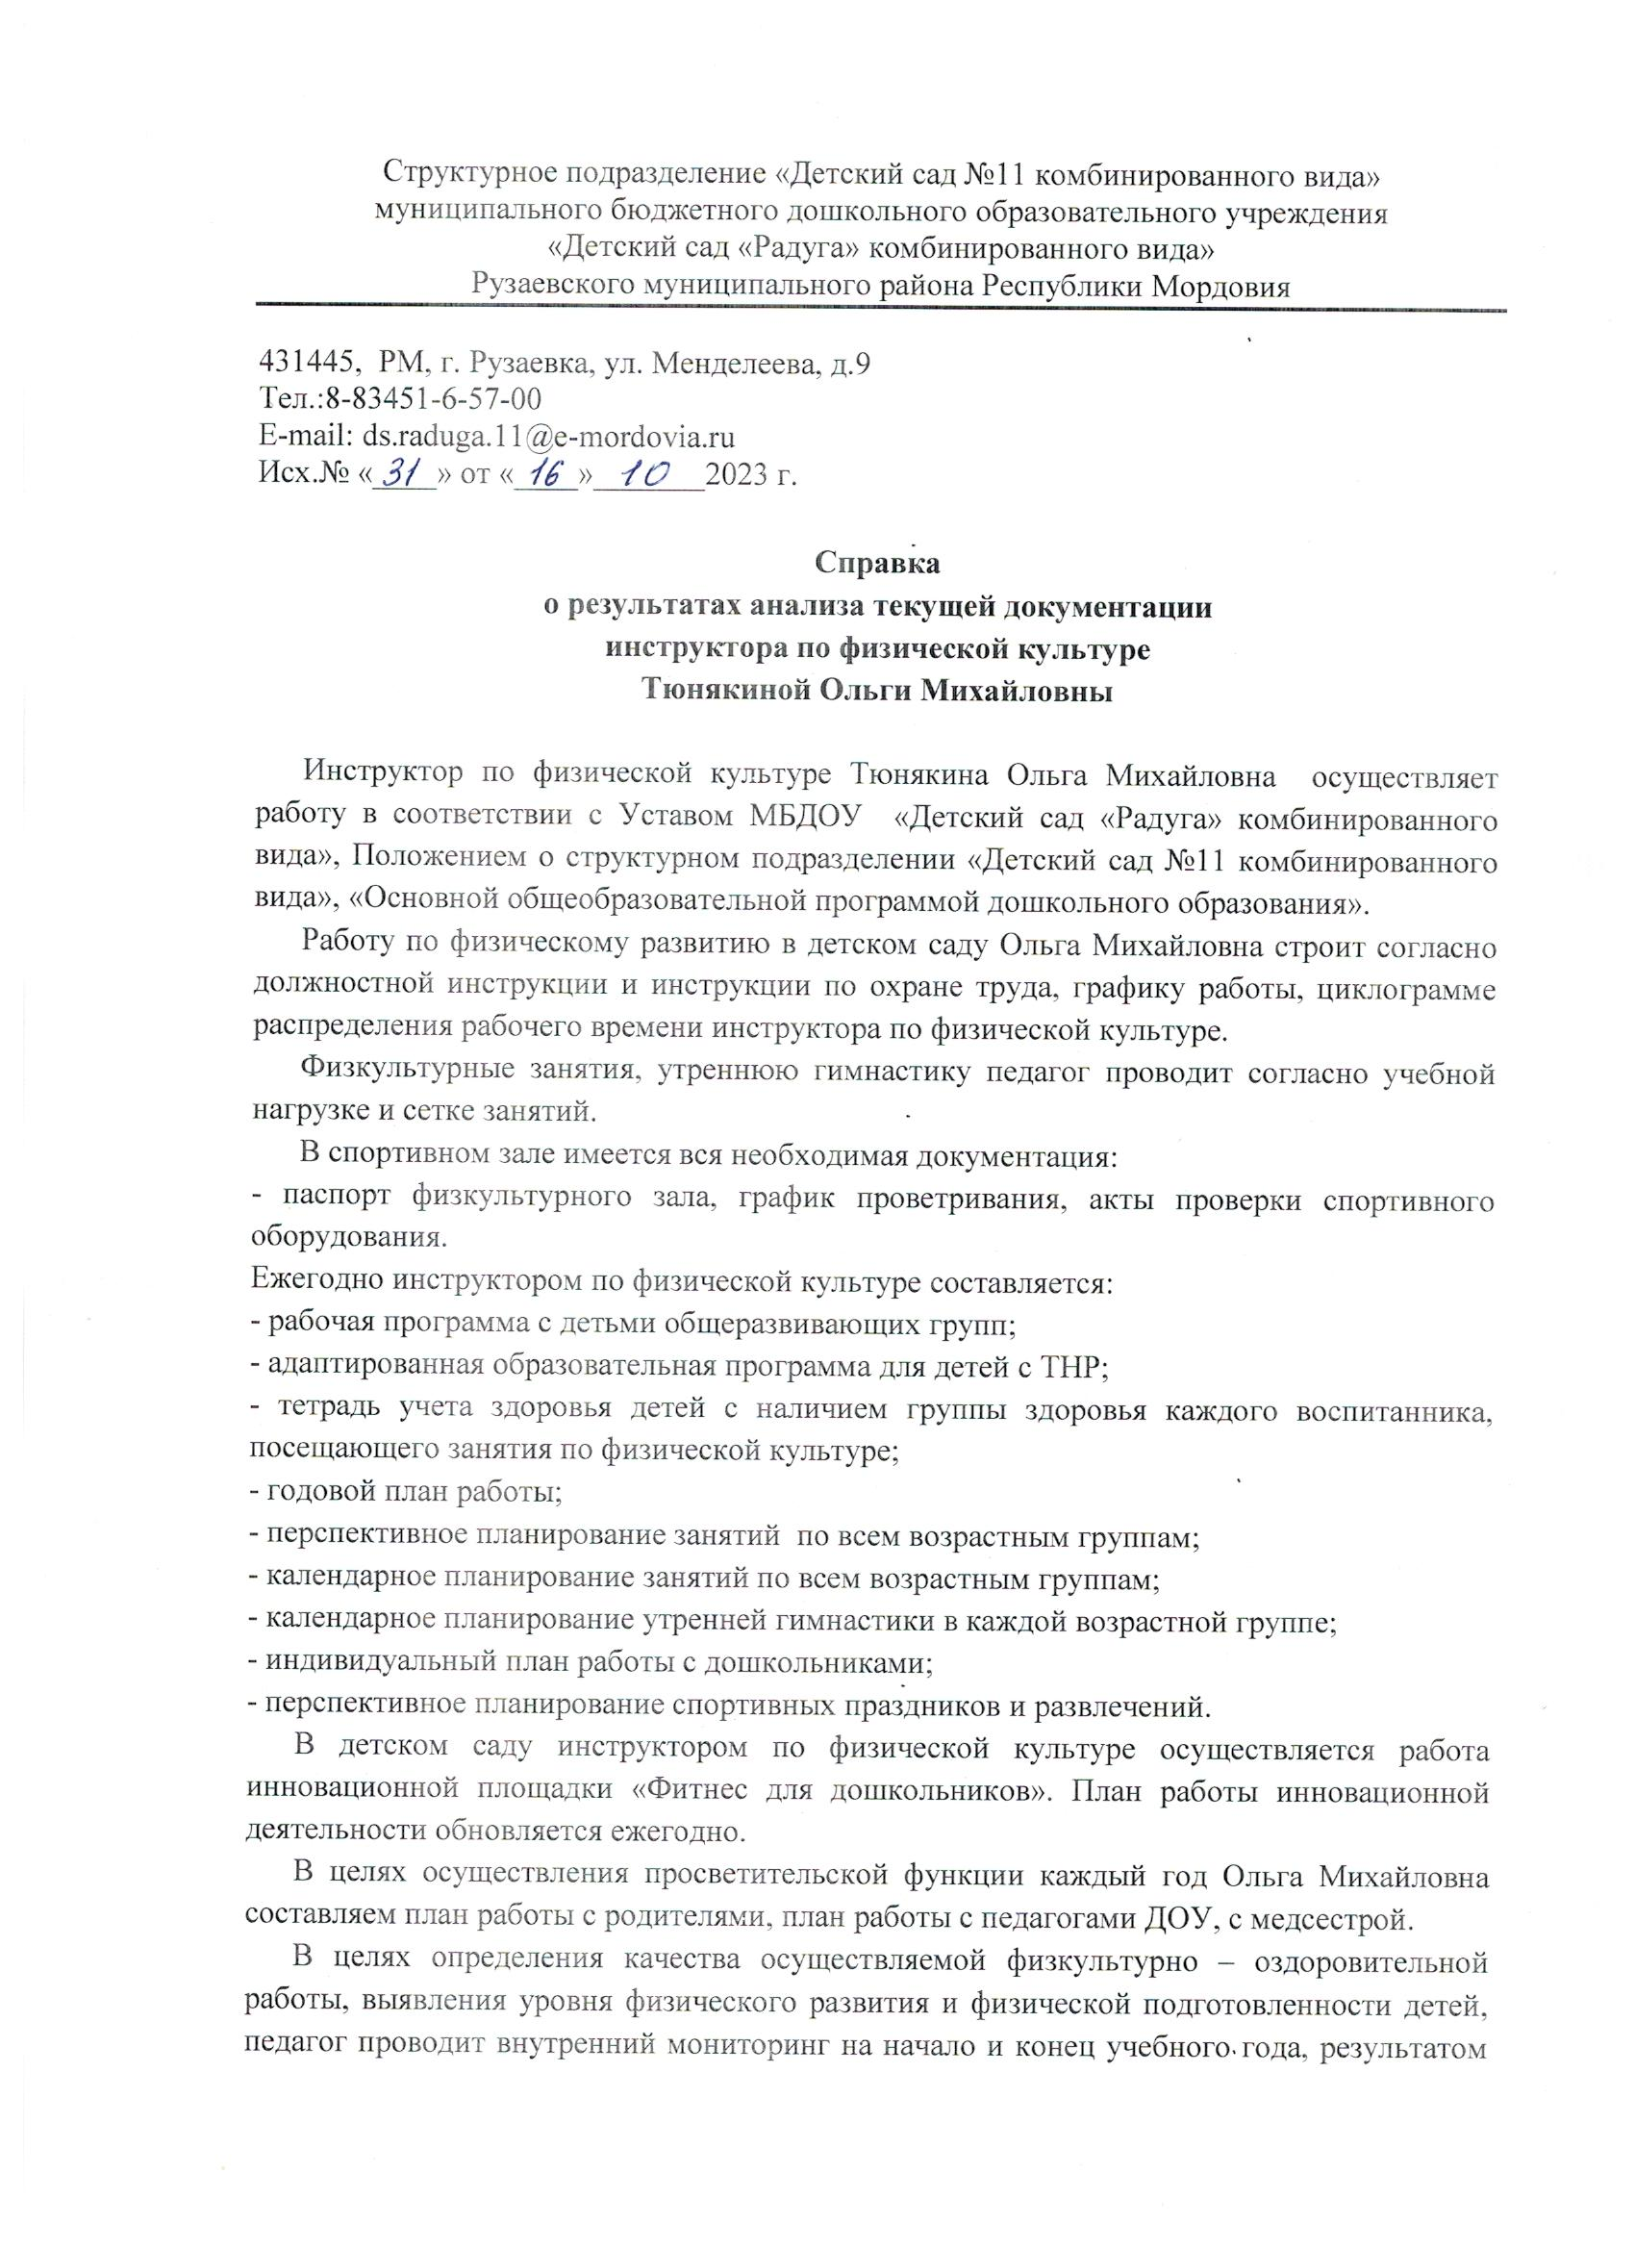
ПОРТФОЛИО
 | Барскова Валентина Васильевна инструктор по физической культуре структурного подразделения «Детский сад №10 комбинированного вида» муниципального бюджетного дошкольного образовательного учреждения «Детский сад «Радуга» комбинированного вида» Рузаевского муниципального района
Дата рождения: 10.04.1984
Профессиональное образование: МГУ им. Н.П.Огарева, филология
Диплом ВСВ №1606634, дата выдачи 10 июня 2006 г.
Профессиональная переподготовка ГБУ ДПО «МРИО» по программе «Педагогика и методика дошкольного образования», квалификация воспитатель . Диплом №132402509963, дата выдачи 05 апреля 2016
Стаж педагогической работы (по специальности): 8лет
Общий трудовой стаж: 8 лет
Дата последней аттестации:01.06.2015, приказ № 556 Министерства образования РМ.

Slide 7
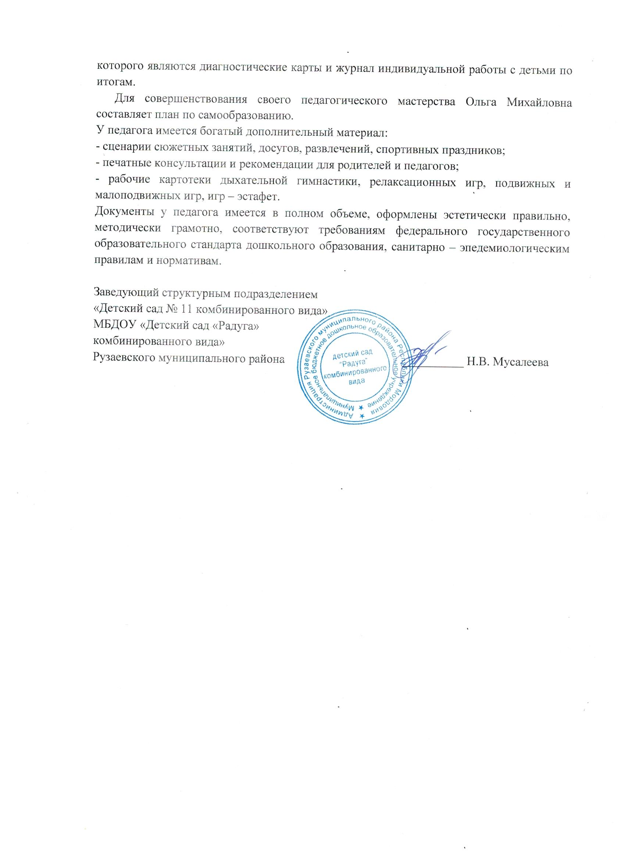

Slide 8
ПОРТФОЛИО
3. Эффективность организации и проведения мероприятий оздоровительного характера.
 | Барскова Валентина Васильевна инструктор по физической культуре структурного подразделения «Детский сад №10 комбинированного вида» муниципального бюджетного дошкольного образовательного учреждения «Детский сад «Радуга» комбинированного вида» Рузаевского муниципального района
Дата рождения: 10.04.1984
Профессиональное образование: МГУ им. Н.П.Огарева, филология
Диплом ВСВ №1606634, дата выдачи 10 июня 2006 г.
Профессиональная переподготовка ГБУ ДПО «МРИО» по программе «Педагогика и методика дошкольного образования», квалификация воспитатель . Диплом №132402509963, дата выдачи 05 апреля 2016
Стаж педагогической работы (по специальности): 8лет
Общий трудовой стаж: 8 лет
Дата последней аттестации:01.06.2015, приказ № 556 Министерства образования РМ.

Slide 9
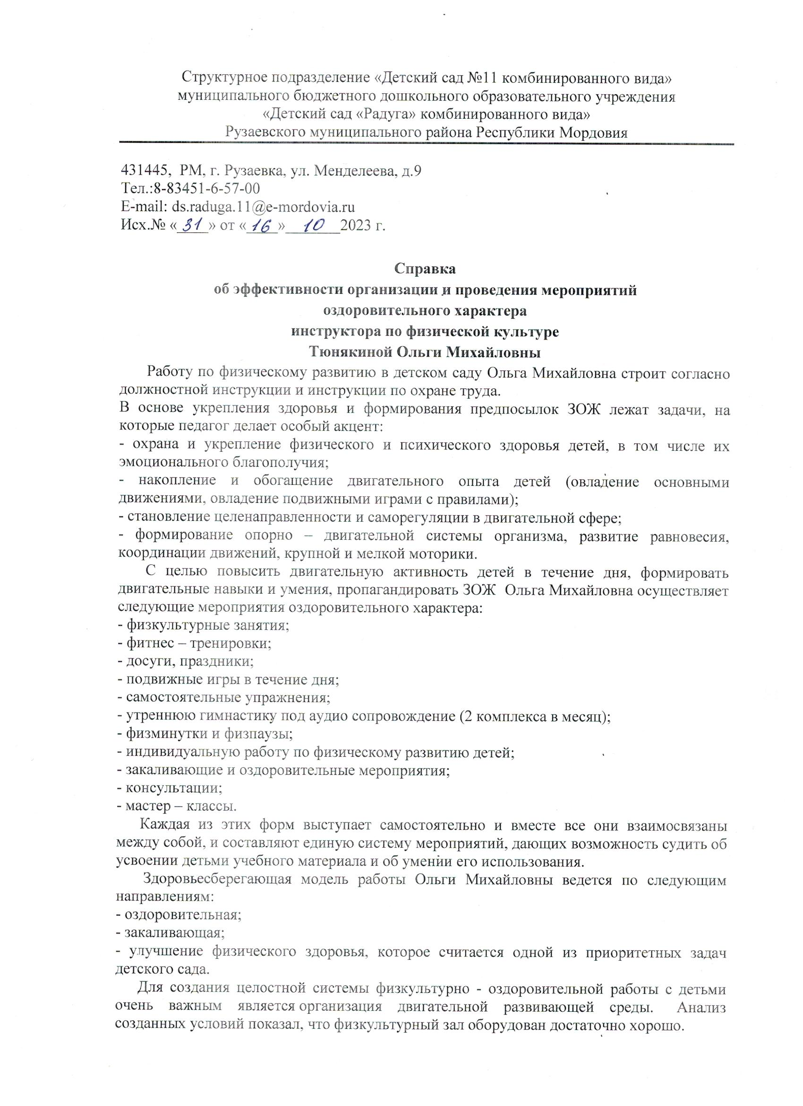
ПОРТФОЛИО
 | Барскова Валентина Васильевна инструктор по физической культуре структурного подразделения «Детский сад №10 комбинированного вида» муниципального бюджетного дошкольного образовательного учреждения «Детский сад «Радуга» комбинированного вида» Рузаевского муниципального района
Дата рождения: 10.04.1984
Профессиональное образование: МГУ им. Н.П.Огарева, филология
Диплом ВСВ №1606634, дата выдачи 10 июня 2006 г.
Профессиональная переподготовка ГБУ ДПО «МРИО» по программе «Педагогика и методика дошкольного образования», квалификация воспитатель . Диплом №132402509963, дата выдачи 05 апреля 2016
Стаж педагогической работы (по специальности): 8лет
Общий трудовой стаж: 8 лет
Дата последней аттестации:01.06.2015, приказ № 556 Министерства образования РМ.

Slide 10
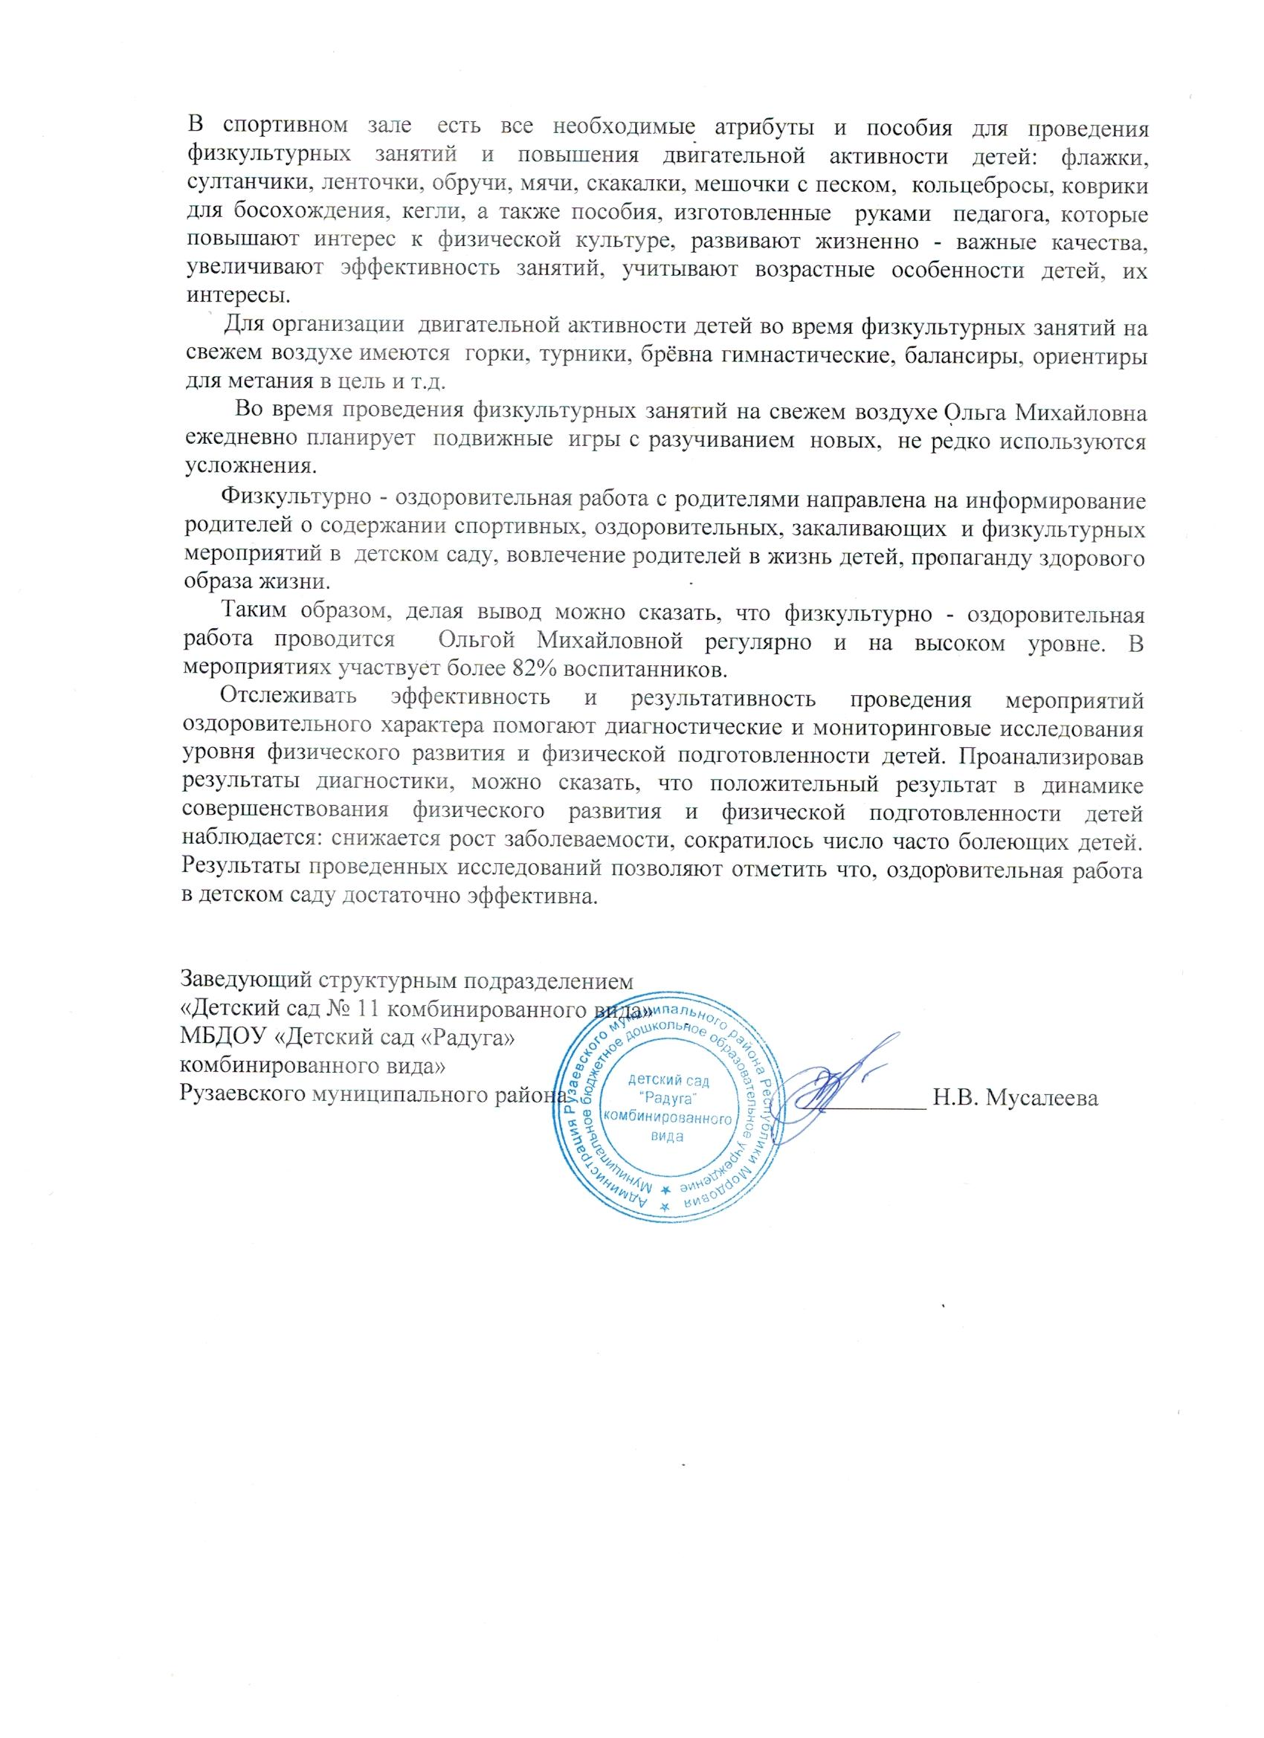

Slide 11
ПОРТФОЛИО
4. Результаты участия воспитанников в конкурсах, выставках, турнирах, соревнованиях, акциях.
 | Барскова Валентина Васильевна инструктор по физической культуре структурного подразделения «Детский сад №10 комбинированного вида» муниципального бюджетного дошкольного образовательного учреждения «Детский сад «Радуга» комбинированного вида» Рузаевского муниципального района
Дата рождения: 10.04.1984
Профессиональное образование: МГУ им. Н.П.Огарева, филология
Диплом ВСВ №1606634, дата выдачи 10 июня 2006 г.
Профессиональная переподготовка ГБУ ДПО «МРИО» по программе «Педагогика и методика дошкольного образования», квалификация воспитатель . Диплом №132402509963, дата выдачи 05 апреля 2016
Стаж педагогической работы (по специальности): 8лет
Общий трудовой стаж: 8 лет
Дата последней аттестации:01.06.2015, приказ № 556 Министерства образования РМ.

Slide 12
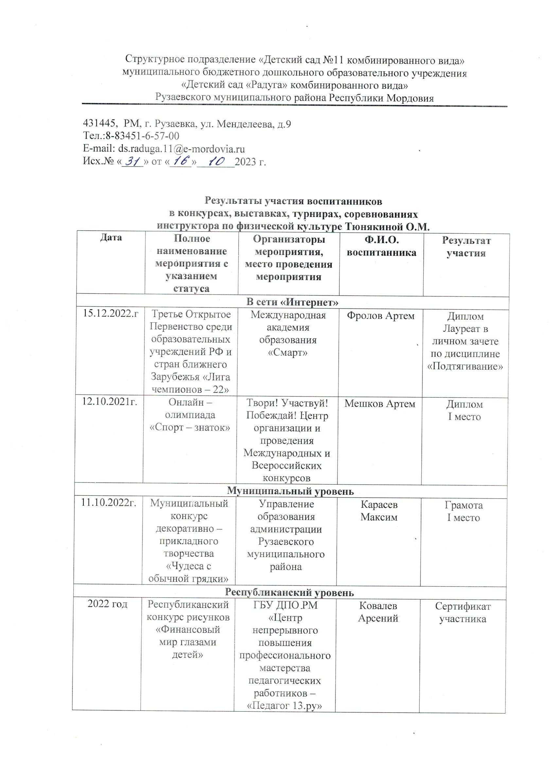
ПОРТФОЛИО
 | Барскова Валентина Васильевна инструктор по физической культуре структурного подразделения «Детский сад №10 комбинированного вида» муниципального бюджетного дошкольного образовательного учреждения «Детский сад «Радуга» комбинированного вида» Рузаевского муниципального района
Дата рождения: 10.04.1984
Профессиональное образование: МГУ им. Н.П.Огарева, филология
Диплом ВСВ №1606634, дата выдачи 10 июня 2006 г.
Профессиональная переподготовка ГБУ ДПО «МРИО» по программе «Педагогика и методика дошкольного образования», квалификация воспитатель . Диплом №132402509963, дата выдачи 05 апреля 2016
Стаж педагогической работы (по специальности): 8лет
Общий трудовой стаж: 8 лет
Дата последней аттестации:01.06.2015, приказ № 556 Министерства образования РМ.

Slide 13
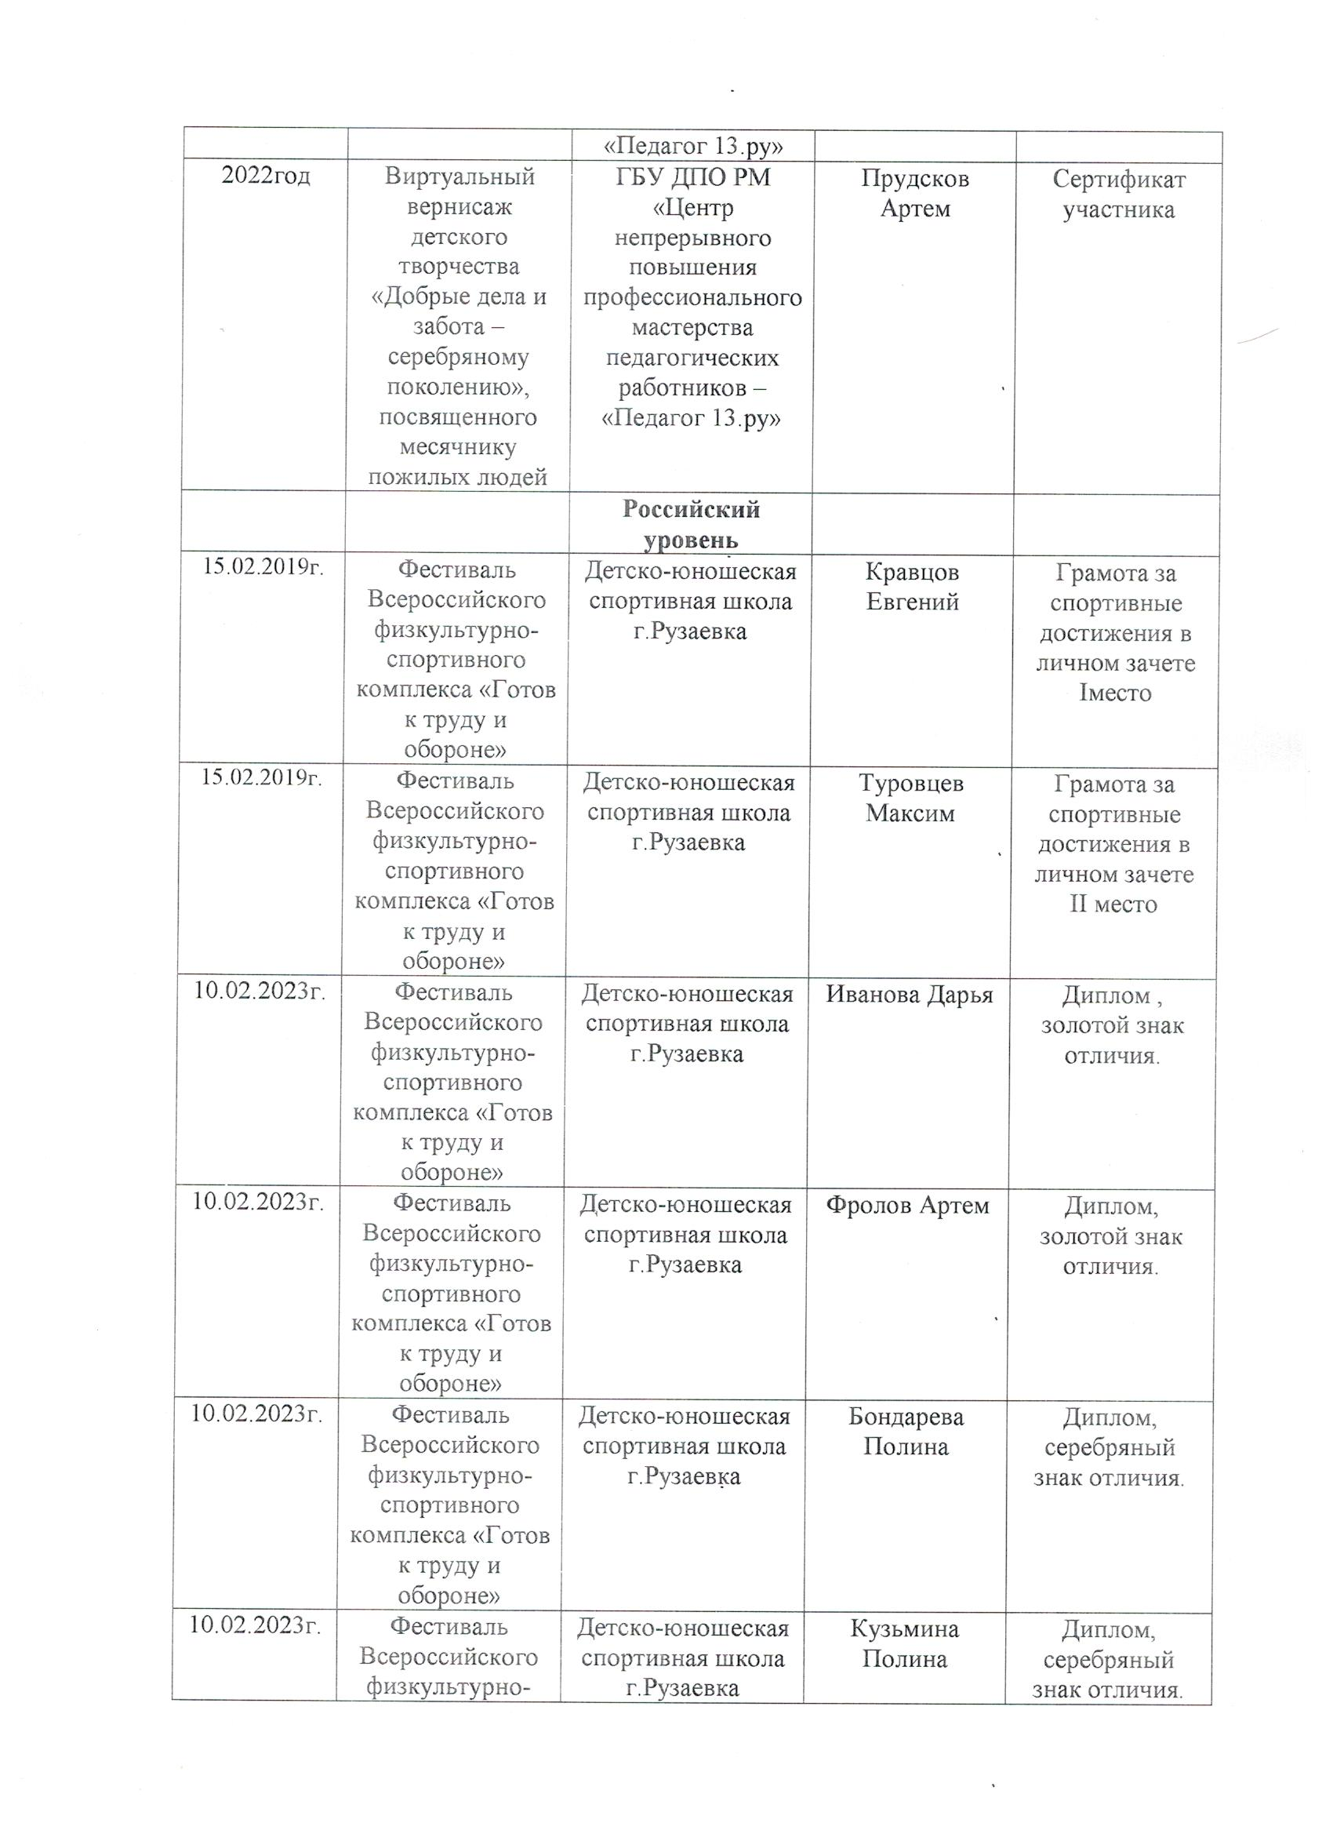
ПОРТФОЛИО
 | Барскова Валентина Васильевна инструктор по физической культуре структурного подразделения «Детский сад №10 комбинированного вида» муниципального бюджетного дошкольного образовательного учреждения «Детский сад «Радуга» комбинированного вида» Рузаевского муниципального района
Дата рождения: 10.04.1984
Профессиональное образование: МГУ им. Н.П.Огарева, филология
Диплом ВСВ №1606634, дата выдачи 10 июня 2006 г.
Профессиональная переподготовка ГБУ ДПО «МРИО» по программе «Педагогика и методика дошкольного образования», квалификация воспитатель . Диплом №132402509963, дата выдачи 05 апреля 2016
Стаж педагогической работы (по специальности): 8лет
Общий трудовой стаж: 8 лет
Дата последней аттестации:01.06.2015, приказ № 556 Министерства образования РМ.

Slide 14
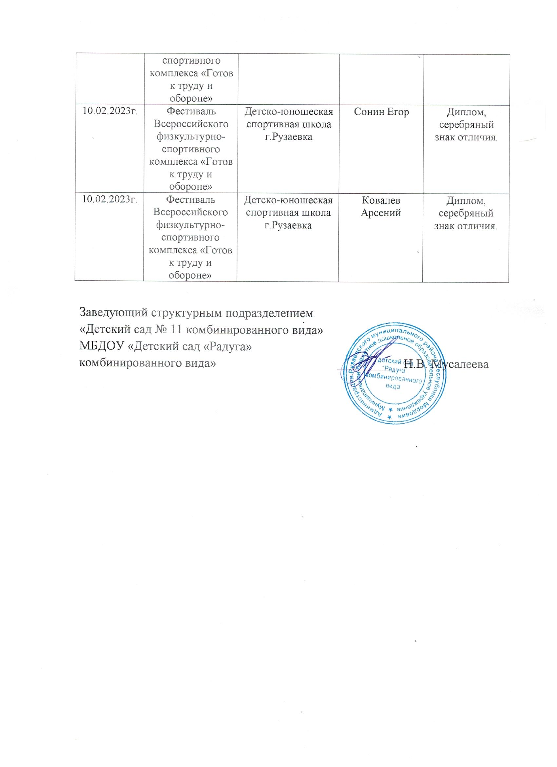

Slide 15
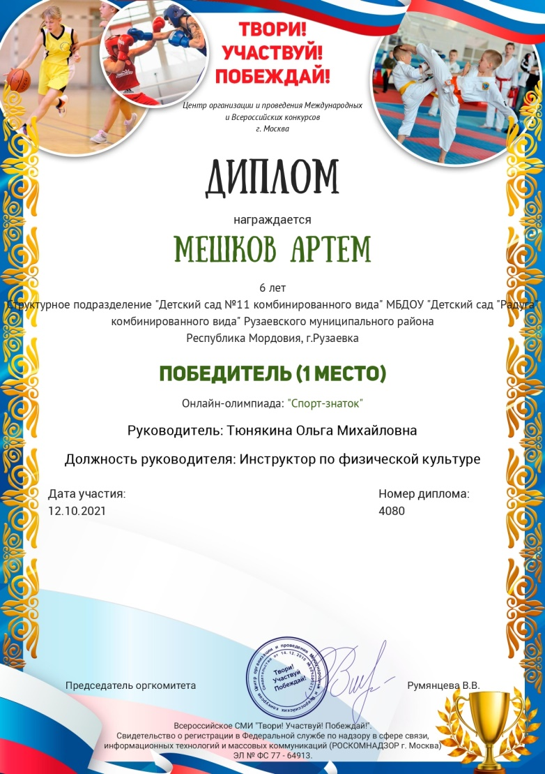
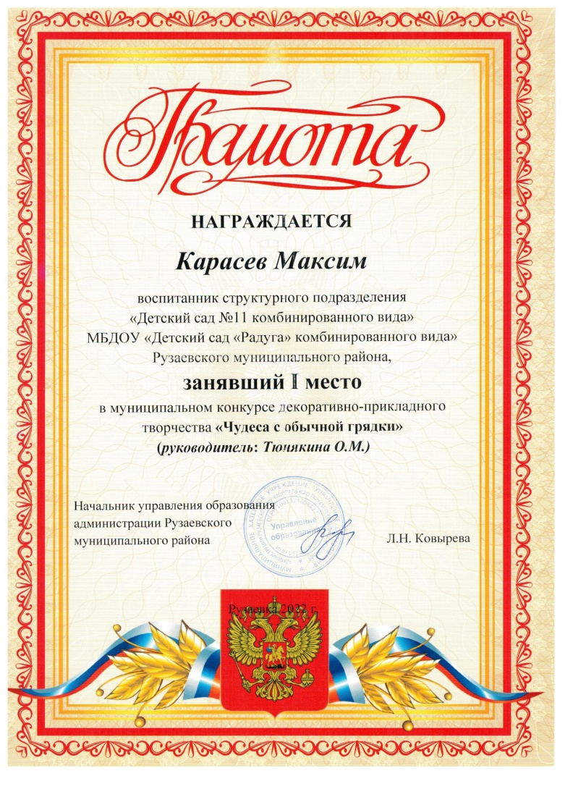
ПОРТФОЛИО
 | Барскова Валентина Васильевна инструктор по физической культуре структурного подразделения «Детский сад №10 комбинированного вида» муниципального бюджетного дошкольного образовательного учреждения «Детский сад «Радуга» комбинированного вида» Рузаевского муниципального района
Дата рождения: 10.04.1984
Профессиональное образование: МГУ им. Н.П.Огарева, филология
Диплом ВСВ №1606634, дата выдачи 10 июня 2006 г.
Профессиональная переподготовка ГБУ ДПО «МРИО» по программе «Педагогика и методика дошкольного образования», квалификация воспитатель . Диплом №132402509963, дата выдачи 05 апреля 2016
Стаж педагогической работы (по специальности): 8лет
Общий трудовой стаж: 8 лет
Дата последней аттестации:01.06.2015, приказ № 556 Министерства образования РМ.

Slide 16
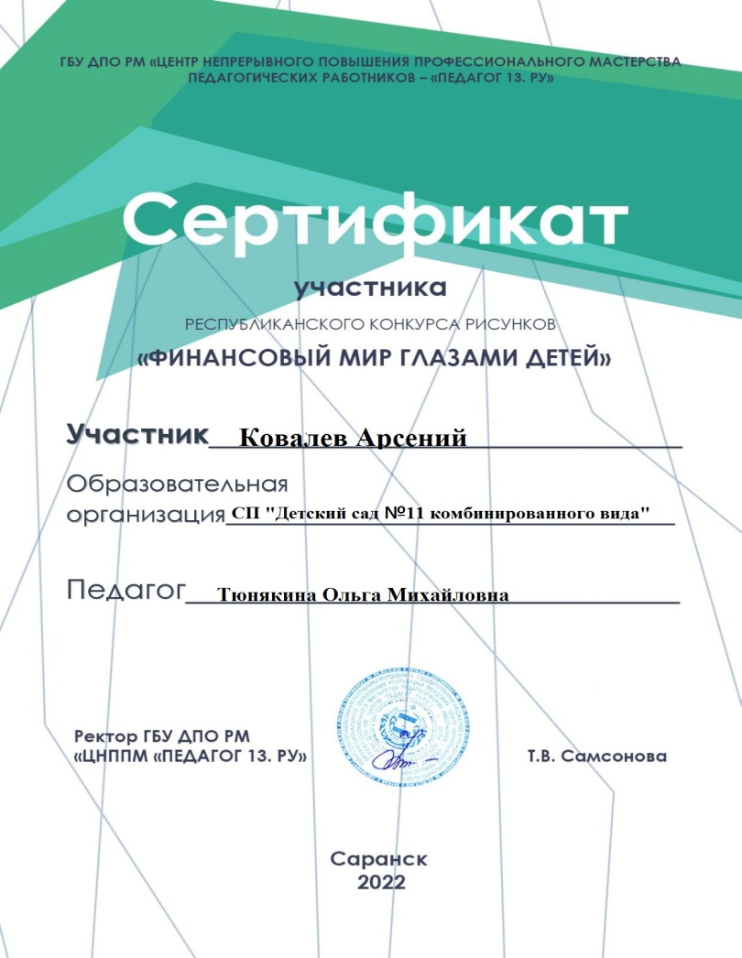
ПОРТФОЛИО
 | Барскова Валентина Васильевна инструктор по физической культуре структурного подразделения «Детский сад №10 комбинированного вида» муниципального бюджетного дошкольного образовательного учреждения «Детский сад «Радуга» комбинированного вида» Рузаевского муниципального района
Дата рождения: 10.04.1984
Профессиональное образование: МГУ им. Н.П.Огарева, филология
Диплом ВСВ №1606634, дата выдачи 10 июня 2006 г.
Профессиональная переподготовка ГБУ ДПО «МРИО» по программе «Педагогика и методика дошкольного образования», квалификация воспитатель . Диплом №132402509963, дата выдачи 05 апреля 2016
Стаж педагогической работы (по специальности): 8лет
Общий трудовой стаж: 8 лет
Дата последней аттестации:01.06.2015, приказ № 556 Министерства образования РМ.

Slide 17
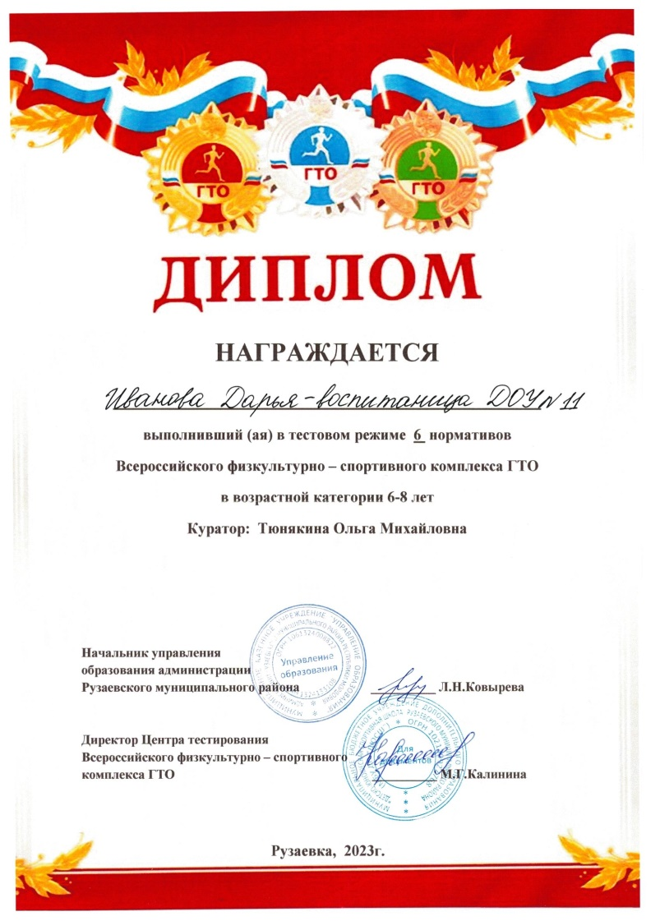
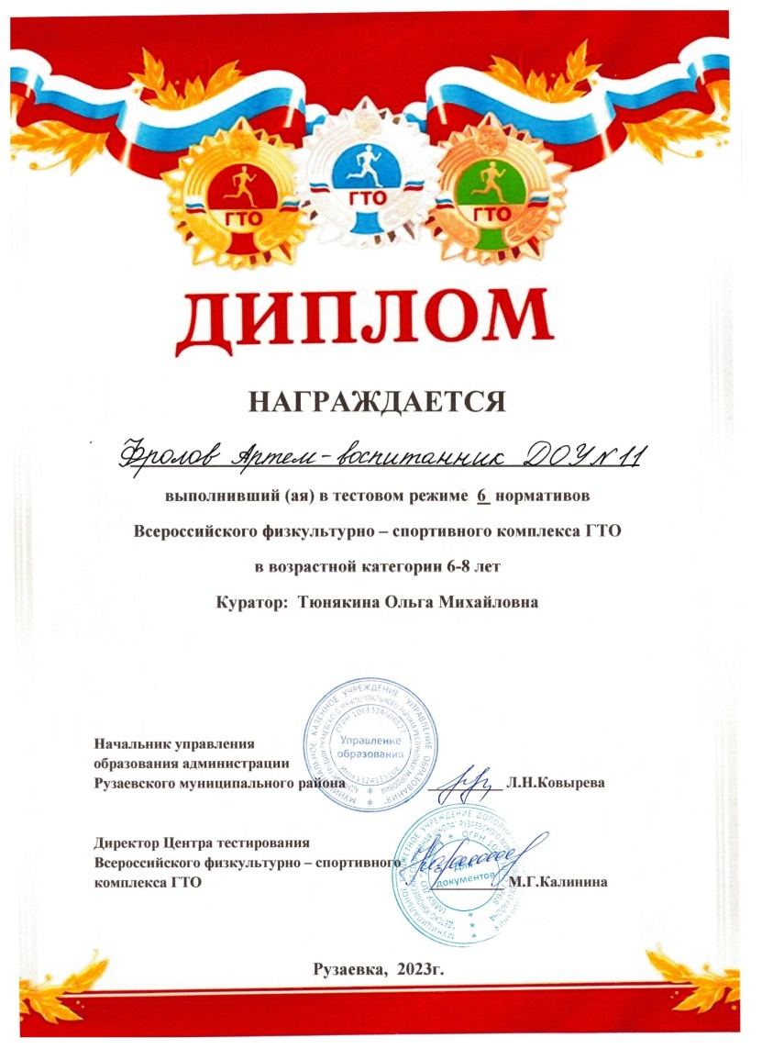
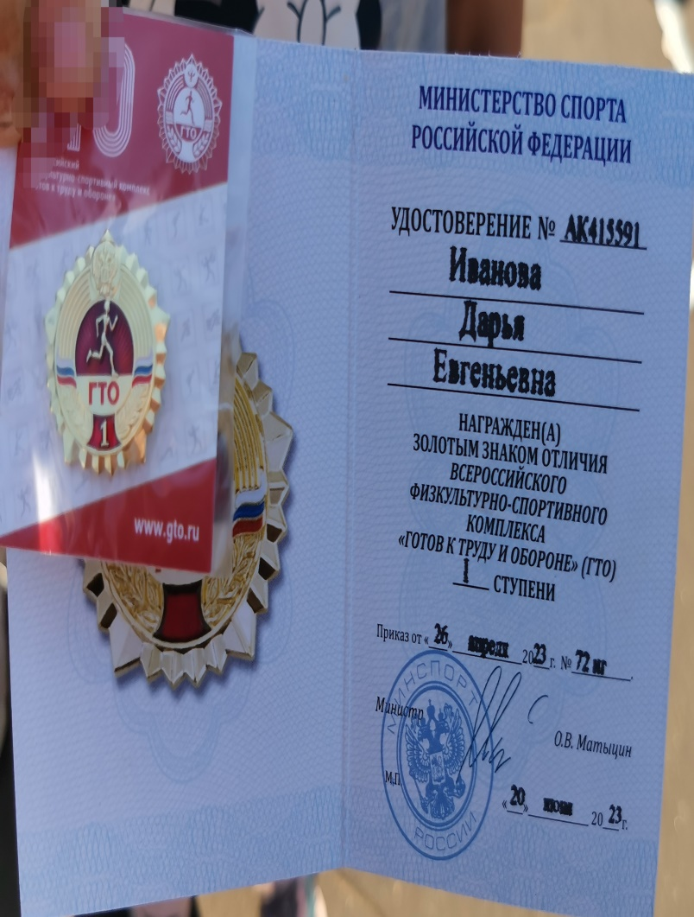
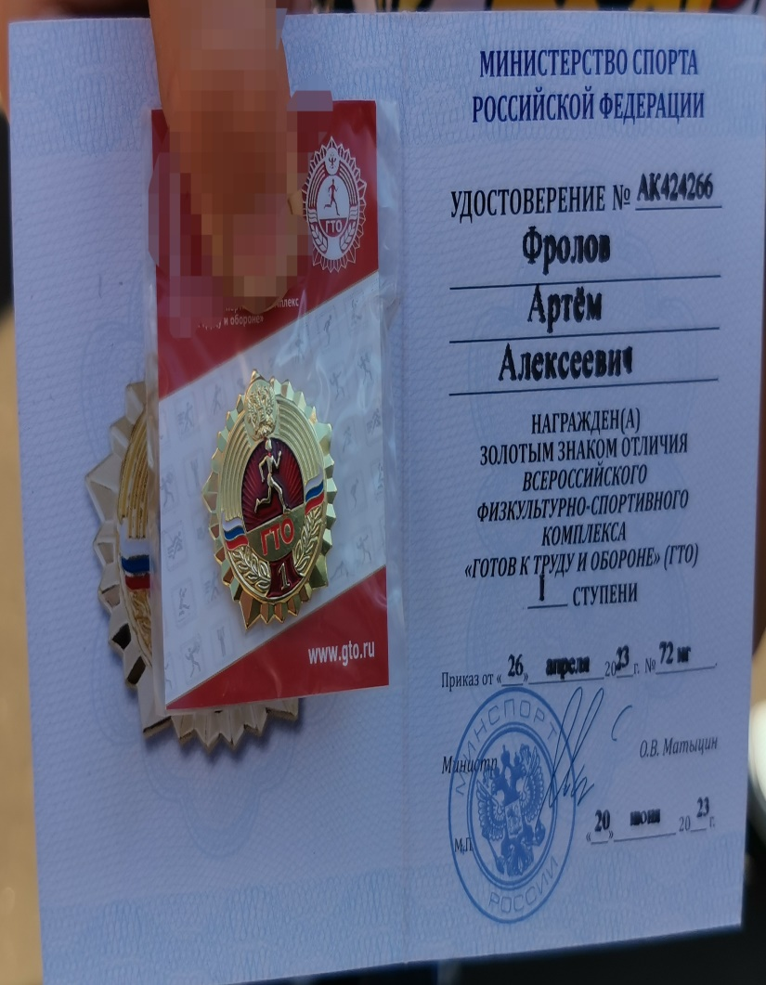
ПОРТФОЛИО
 | Барскова Валентина Васильевна инструктор по физической культуре структурного подразделения «Детский сад №10 комбинированного вида» муниципального бюджетного дошкольного образовательного учреждения «Детский сад «Радуга» комбинированного вида» Рузаевского муниципального района
Дата рождения: 10.04.1984
Профессиональное образование: МГУ им. Н.П.Огарева, филология
Диплом ВСВ №1606634, дата выдачи 10 июня 2006 г.
Профессиональная переподготовка ГБУ ДПО «МРИО» по программе «Педагогика и методика дошкольного образования», квалификация воспитатель . Диплом №132402509963, дата выдачи 05 апреля 2016
Стаж педагогической работы (по специальности): 8лет
Общий трудовой стаж: 8 лет
Дата последней аттестации:01.06.2015, приказ № 556 Министерства образования РМ.

Slide 18
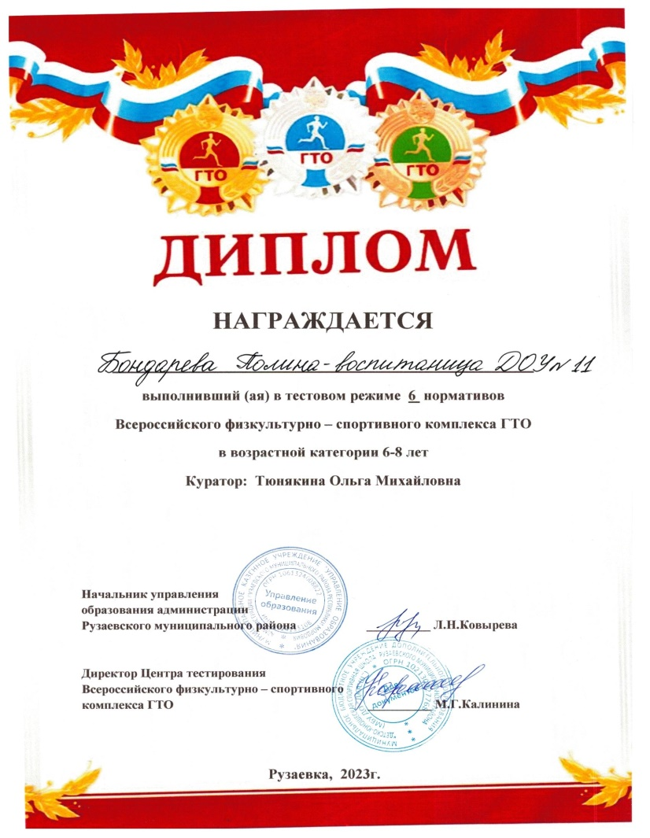
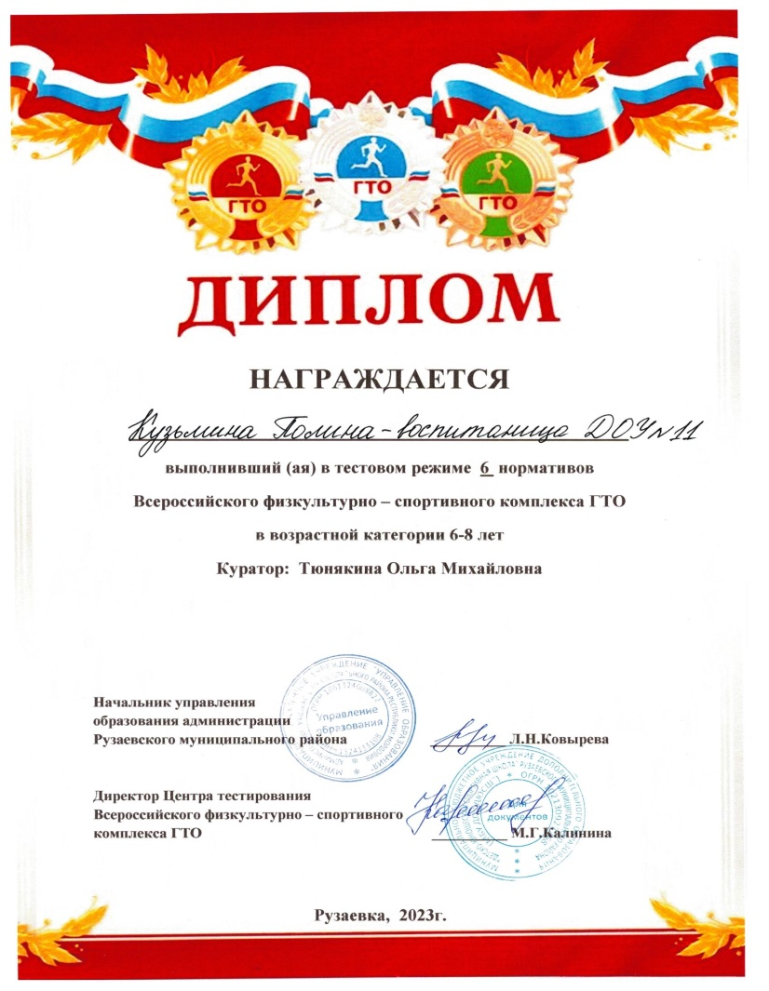
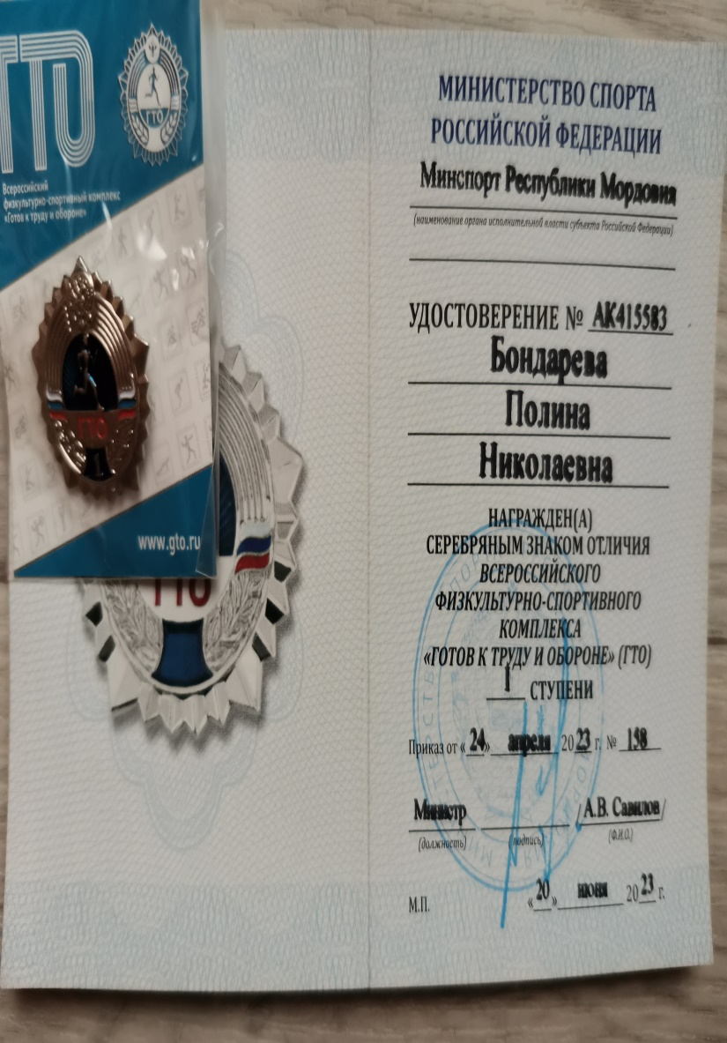
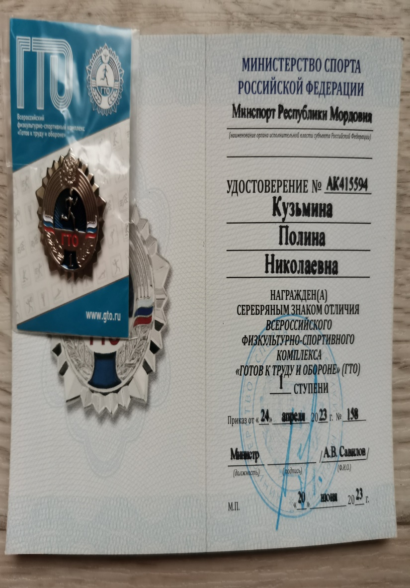

Slide 19
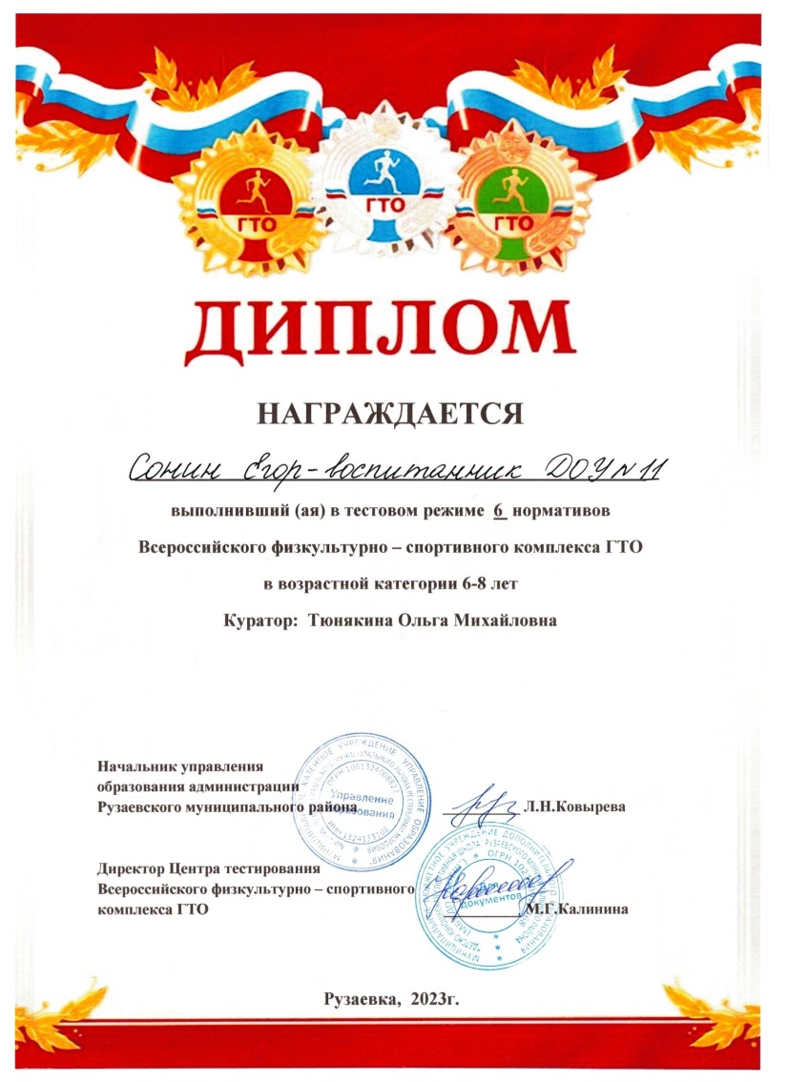
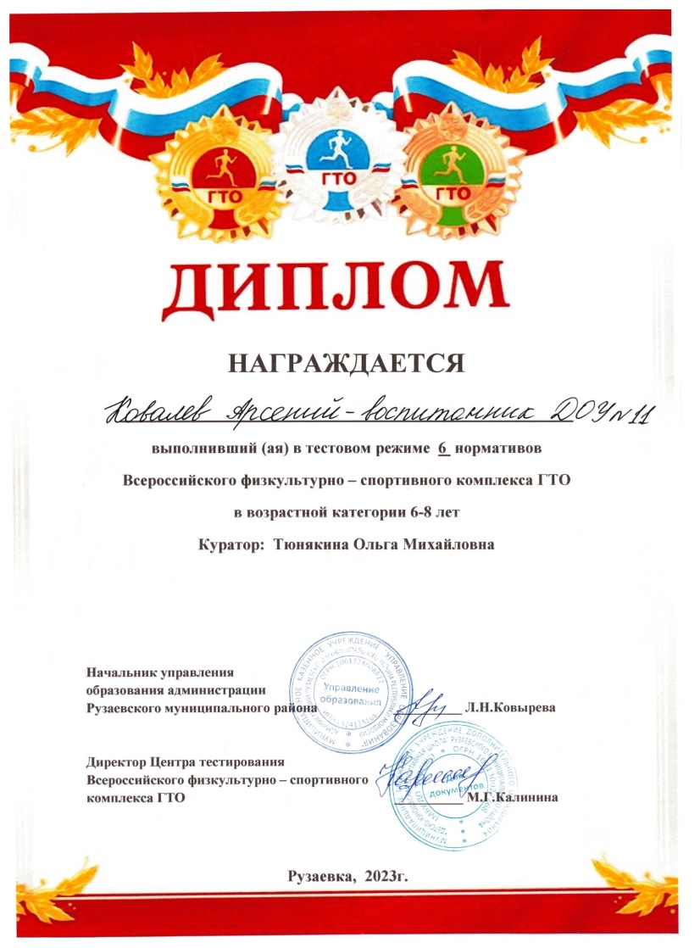
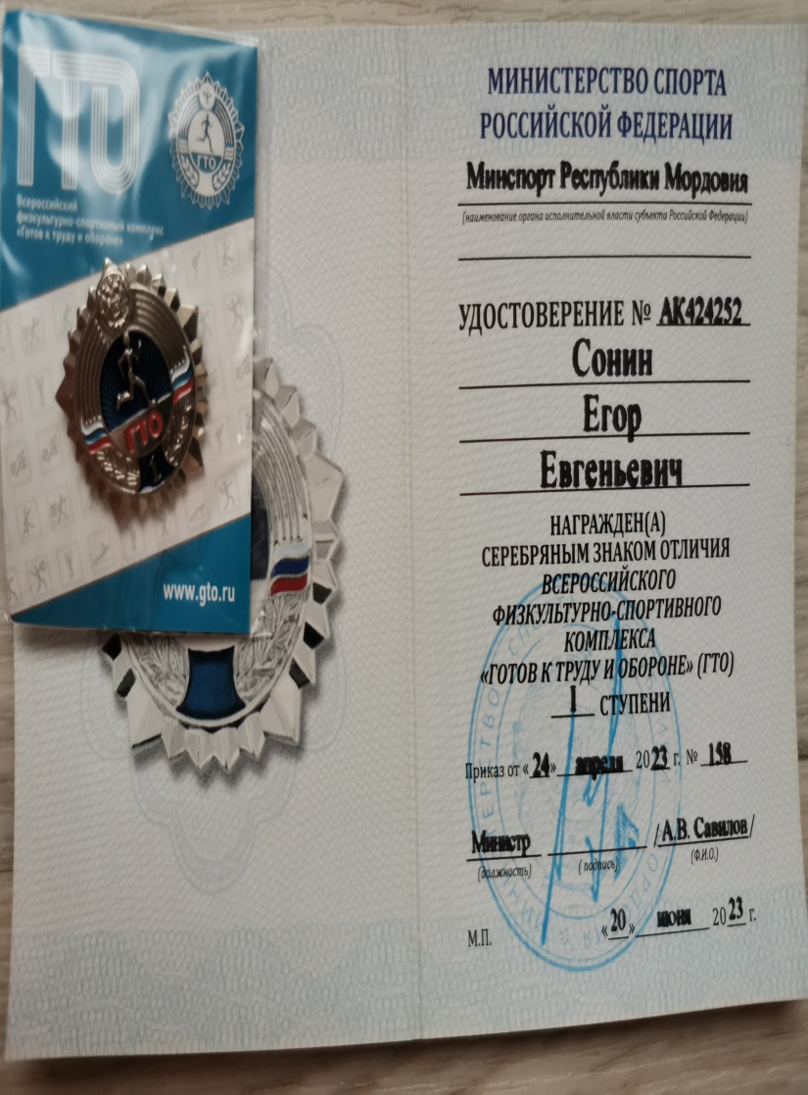
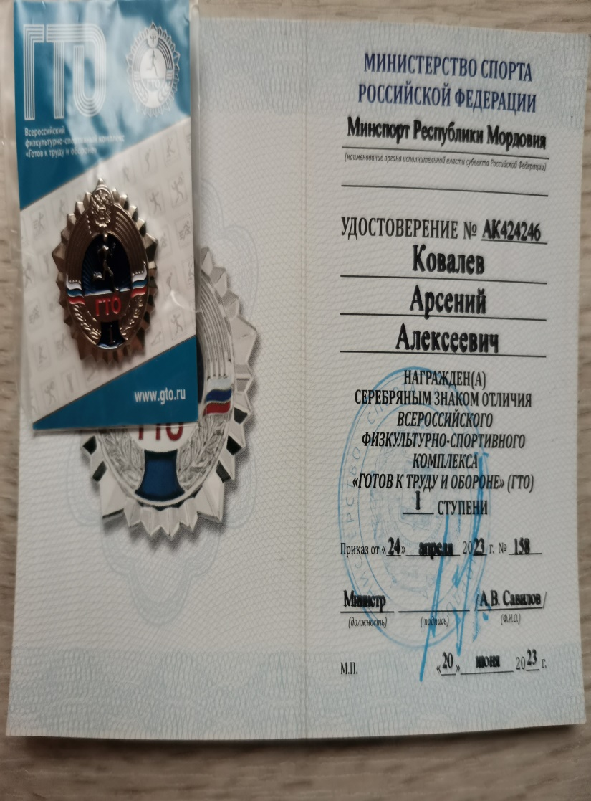

Slide 20
ПОРТФОЛИО
5. Наличие публикаций.
 | Барскова Валентина Васильевна инструктор по физической культуре структурного подразделения «Детский сад №10 комбинированного вида» муниципального бюджетного дошкольного образовательного учреждения «Детский сад «Радуга» комбинированного вида» Рузаевского муниципального района
Дата рождения: 10.04.1984
Профессиональное образование: МГУ им. Н.П.Огарева, филология
Диплом ВСВ №1606634, дата выдачи 10 июня 2006 г.
Профессиональная переподготовка ГБУ ДПО «МРИО» по программе «Педагогика и методика дошкольного образования», квалификация воспитатель . Диплом №132402509963, дата выдачи 05 апреля 2016
Стаж педагогической работы (по специальности): 8лет
Общий трудовой стаж: 8 лет
Дата последней аттестации:01.06.2015, приказ № 556 Министерства образования РМ.

Slide 21
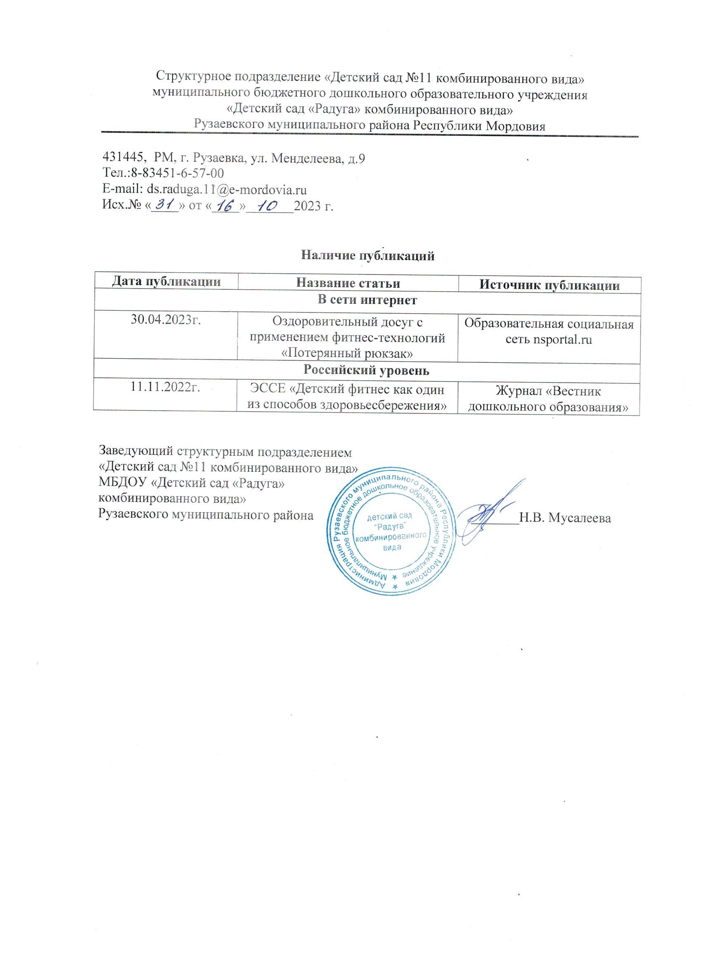

Slide 22
ПОРТФОЛИО
 | Барскова Валентина Васильевна инструктор по физической культуре структурного подразделения «Детский сад №10 комбинированного вида» муниципального бюджетного дошкольного образовательного учреждения «Детский сад «Радуга» комбинированного вида» Рузаевского муниципального района
Дата рождения: 10.04.1984
Профессиональное образование: МГУ им. Н.П.Огарева, филология
Диплом ВСВ №1606634, дата выдачи 10 июня 2006 г.
Профессиональная переподготовка ГБУ ДПО «МРИО» по программе «Педагогика и методика дошкольного образования», квалификация воспитатель . Диплом №132402509963, дата выдачи 05 апреля 2016
Стаж педагогической работы (по специальности): 8лет
Общий трудовой стаж: 8 лет
Дата последней аттестации:01.06.2015, приказ № 556 Министерства образования РМ.

Slide 23
ПОРТФОЛИО
 | Барскова Валентина Васильевна инструктор по физической культуре структурного подразделения «Детский сад №10 комбинированного вида» муниципального бюджетного дошкольного образовательного учреждения «Детский сад «Радуга» комбинированного вида» Рузаевского муниципального района
Дата рождения: 10.04.1984
Профессиональное образование: МГУ им. Н.П.Огарева, филология
Диплом ВСВ №1606634, дата выдачи 10 июня 2006 г.
Профессиональная переподготовка ГБУ ДПО «МРИО» по программе «Педагогика и методика дошкольного образования», квалификация воспитатель . Диплом №132402509963, дата выдачи 05 апреля 2016
Стаж педагогической работы (по специальности): 8лет
Общий трудовой стаж: 8 лет
Дата последней аттестации:01.06.2015, приказ № 556 Министерства образования РМ.

Slide 24
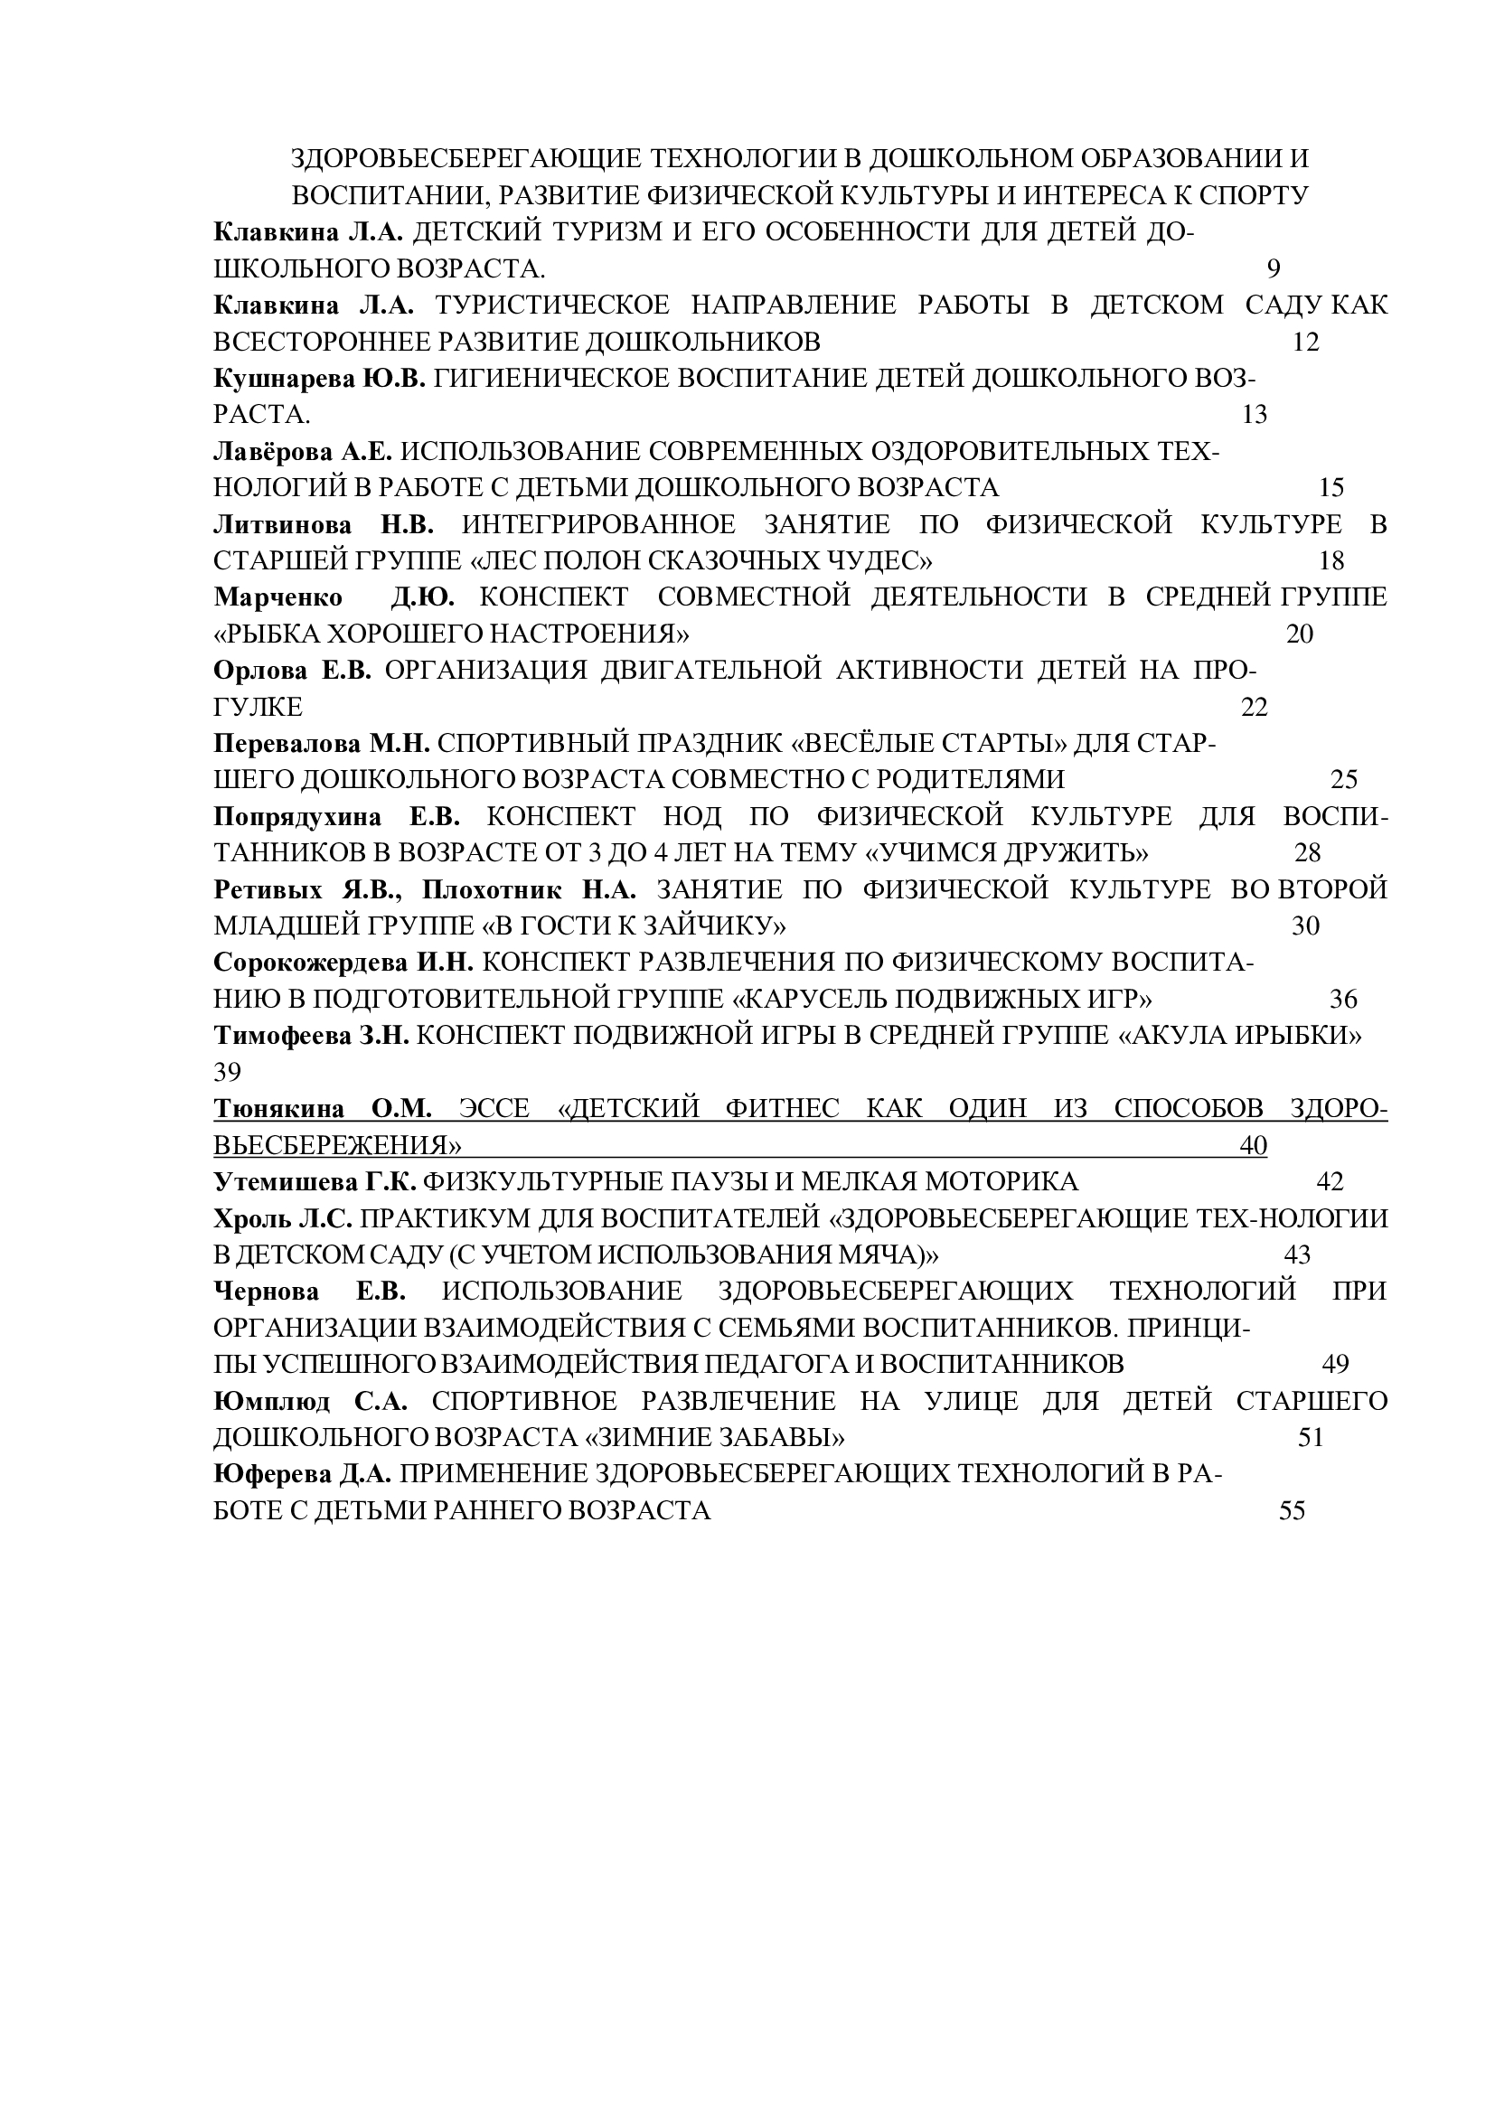
ПОРТФОЛИО
 | Барскова Валентина Васильевна инструктор по физической культуре структурного подразделения «Детский сад №10 комбинированного вида» муниципального бюджетного дошкольного образовательного учреждения «Детский сад «Радуга» комбинированного вида» Рузаевского муниципального района
Дата рождения: 10.04.1984
Профессиональное образование: МГУ им. Н.П.Огарева, филология
Диплом ВСВ №1606634, дата выдачи 10 июня 2006 г.
Профессиональная переподготовка ГБУ ДПО «МРИО» по программе «Педагогика и методика дошкольного образования», квалификация воспитатель . Диплом №132402509963, дата выдачи 05 апреля 2016
Стаж педагогической работы (по специальности): 8лет
Общий трудовой стаж: 8 лет
Дата последней аттестации:01.06.2015, приказ № 556 Министерства образования РМ.

Slide 25
ПОРТФОЛИО
 | Барскова Валентина Васильевна инструктор по физической культуре структурного подразделения «Детский сад №10 комбинированного вида» муниципального бюджетного дошкольного образовательного учреждения «Детский сад «Радуга» комбинированного вида» Рузаевского муниципального района
6. Выступления на заседаниях методических советов, научно – практических конференциях, педагогических чтениях, семинарах, секциях, форумах, радиопередачах.
Дата рождения: 10.04.1984
Профессиональное образование: МГУ им. Н.П.Огарева, филология
Диплом ВСВ №1606634, дата выдачи 10 июня 2006 г.
Профессиональная переподготовка ГБУ ДПО «МРИО» по программе «Педагогика и методика дошкольного образования», квалификация воспитатель . Диплом №132402509963, дата выдачи 05 апреля 2016
Стаж педагогической работы (по специальности): 8лет
Общий трудовой стаж: 8 лет
Дата последней аттестации:01.06.2015, приказ № 556 Министерства образования РМ.

Slide 26
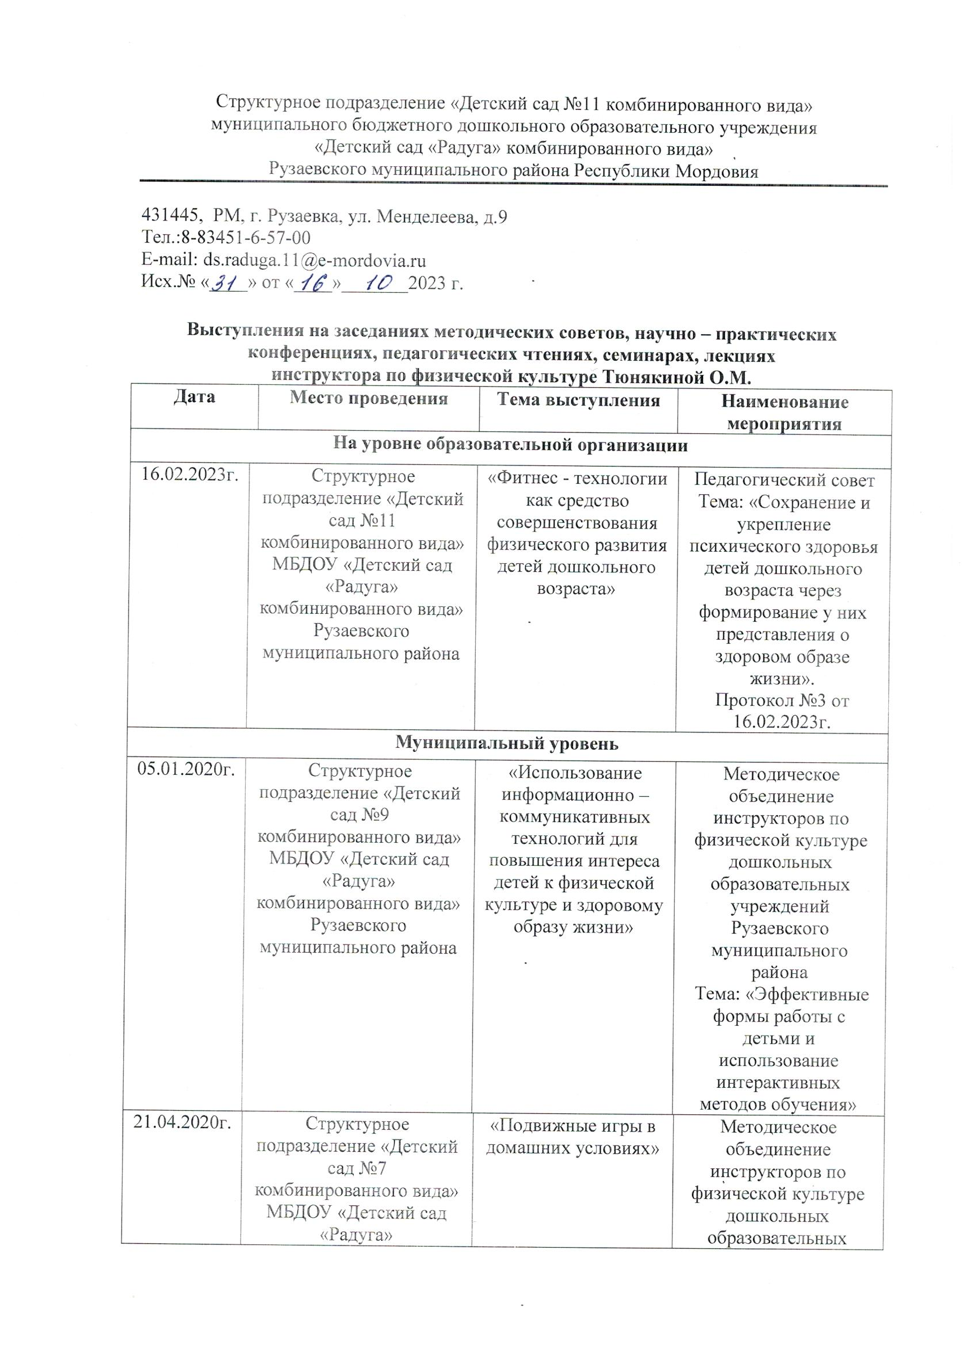
ПОРТФОЛИО
 | Барскова Валентина Васильевна инструктор по физической культуре структурного подразделения «Детский сад №10 комбинированного вида» муниципального бюджетного дошкольного образовательного учреждения «Детский сад «Радуга» комбинированного вида» Рузаевского муниципального района
Дата рождения: 10.04.1984
Профессиональное образование: МГУ им. Н.П.Огарева, филология
Диплом ВСВ №1606634, дата выдачи 10 июня 2006 г.
Профессиональная переподготовка ГБУ ДПО «МРИО» по программе «Педагогика и методика дошкольного образования», квалификация воспитатель . Диплом №132402509963, дата выдачи 05 апреля 2016
Стаж педагогической работы (по специальности): 8лет
Общий трудовой стаж: 8 лет
Дата последней аттестации:01.06.2015, приказ № 556 Министерства образования РМ.

Slide 27
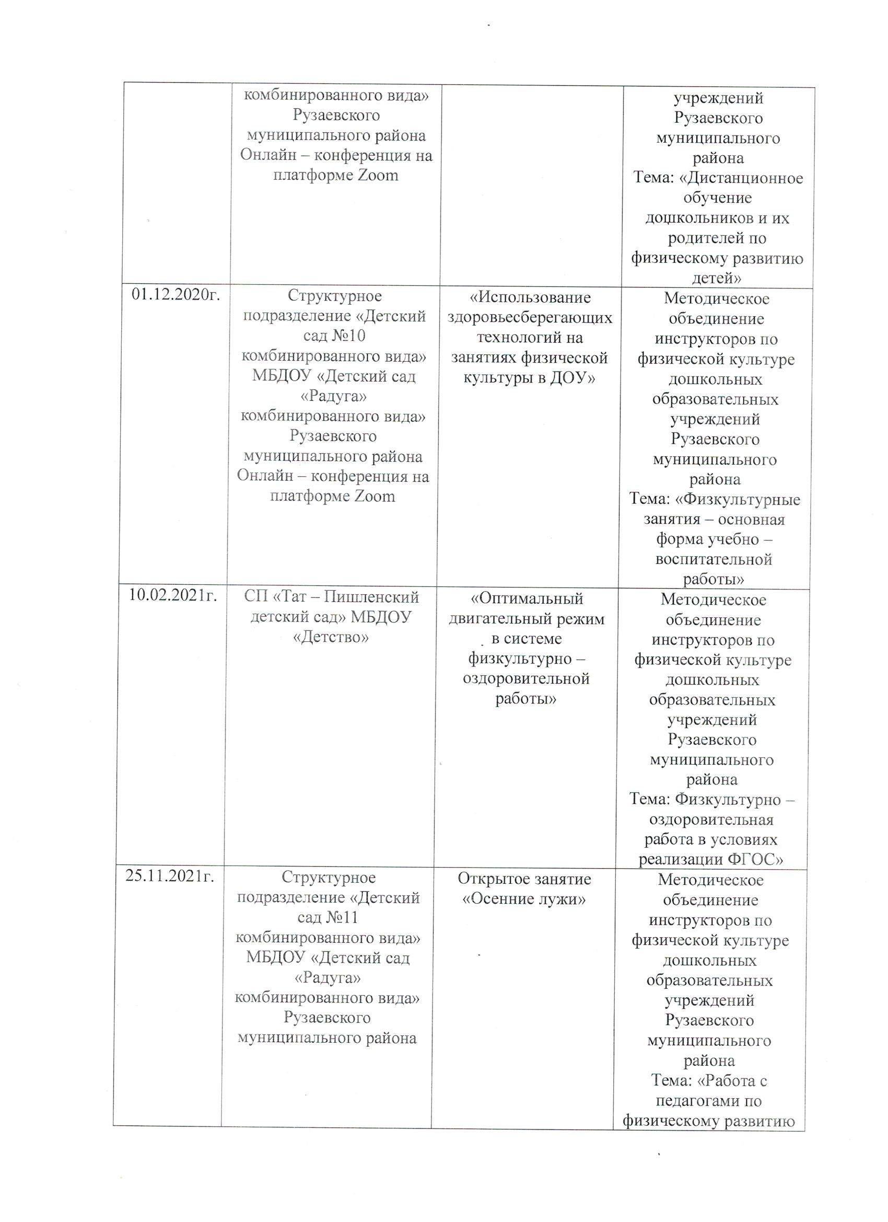
ПОРТФОЛИО
 | Барскова Валентина Васильевна инструктор по физической культуре структурного подразделения «Детский сад №10 комбинированного вида» муниципального бюджетного дошкольного образовательного учреждения «Детский сад «Радуга» комбинированного вида» Рузаевского муниципального района
Дата рождения: 10.04.1984
Профессиональное образование: МГУ им. Н.П.Огарева, филология
Диплом ВСВ №1606634, дата выдачи 10 июня 2006 г.
Профессиональная переподготовка ГБУ ДПО «МРИО» по программе «Педагогика и методика дошкольного образования», квалификация воспитатель . Диплом №132402509963, дата выдачи 05 апреля 2016
Стаж педагогической работы (по специальности): 8лет
Общий трудовой стаж: 8 лет
Дата последней аттестации:01.06.2015, приказ № 556 Министерства образования РМ.

Slide 28
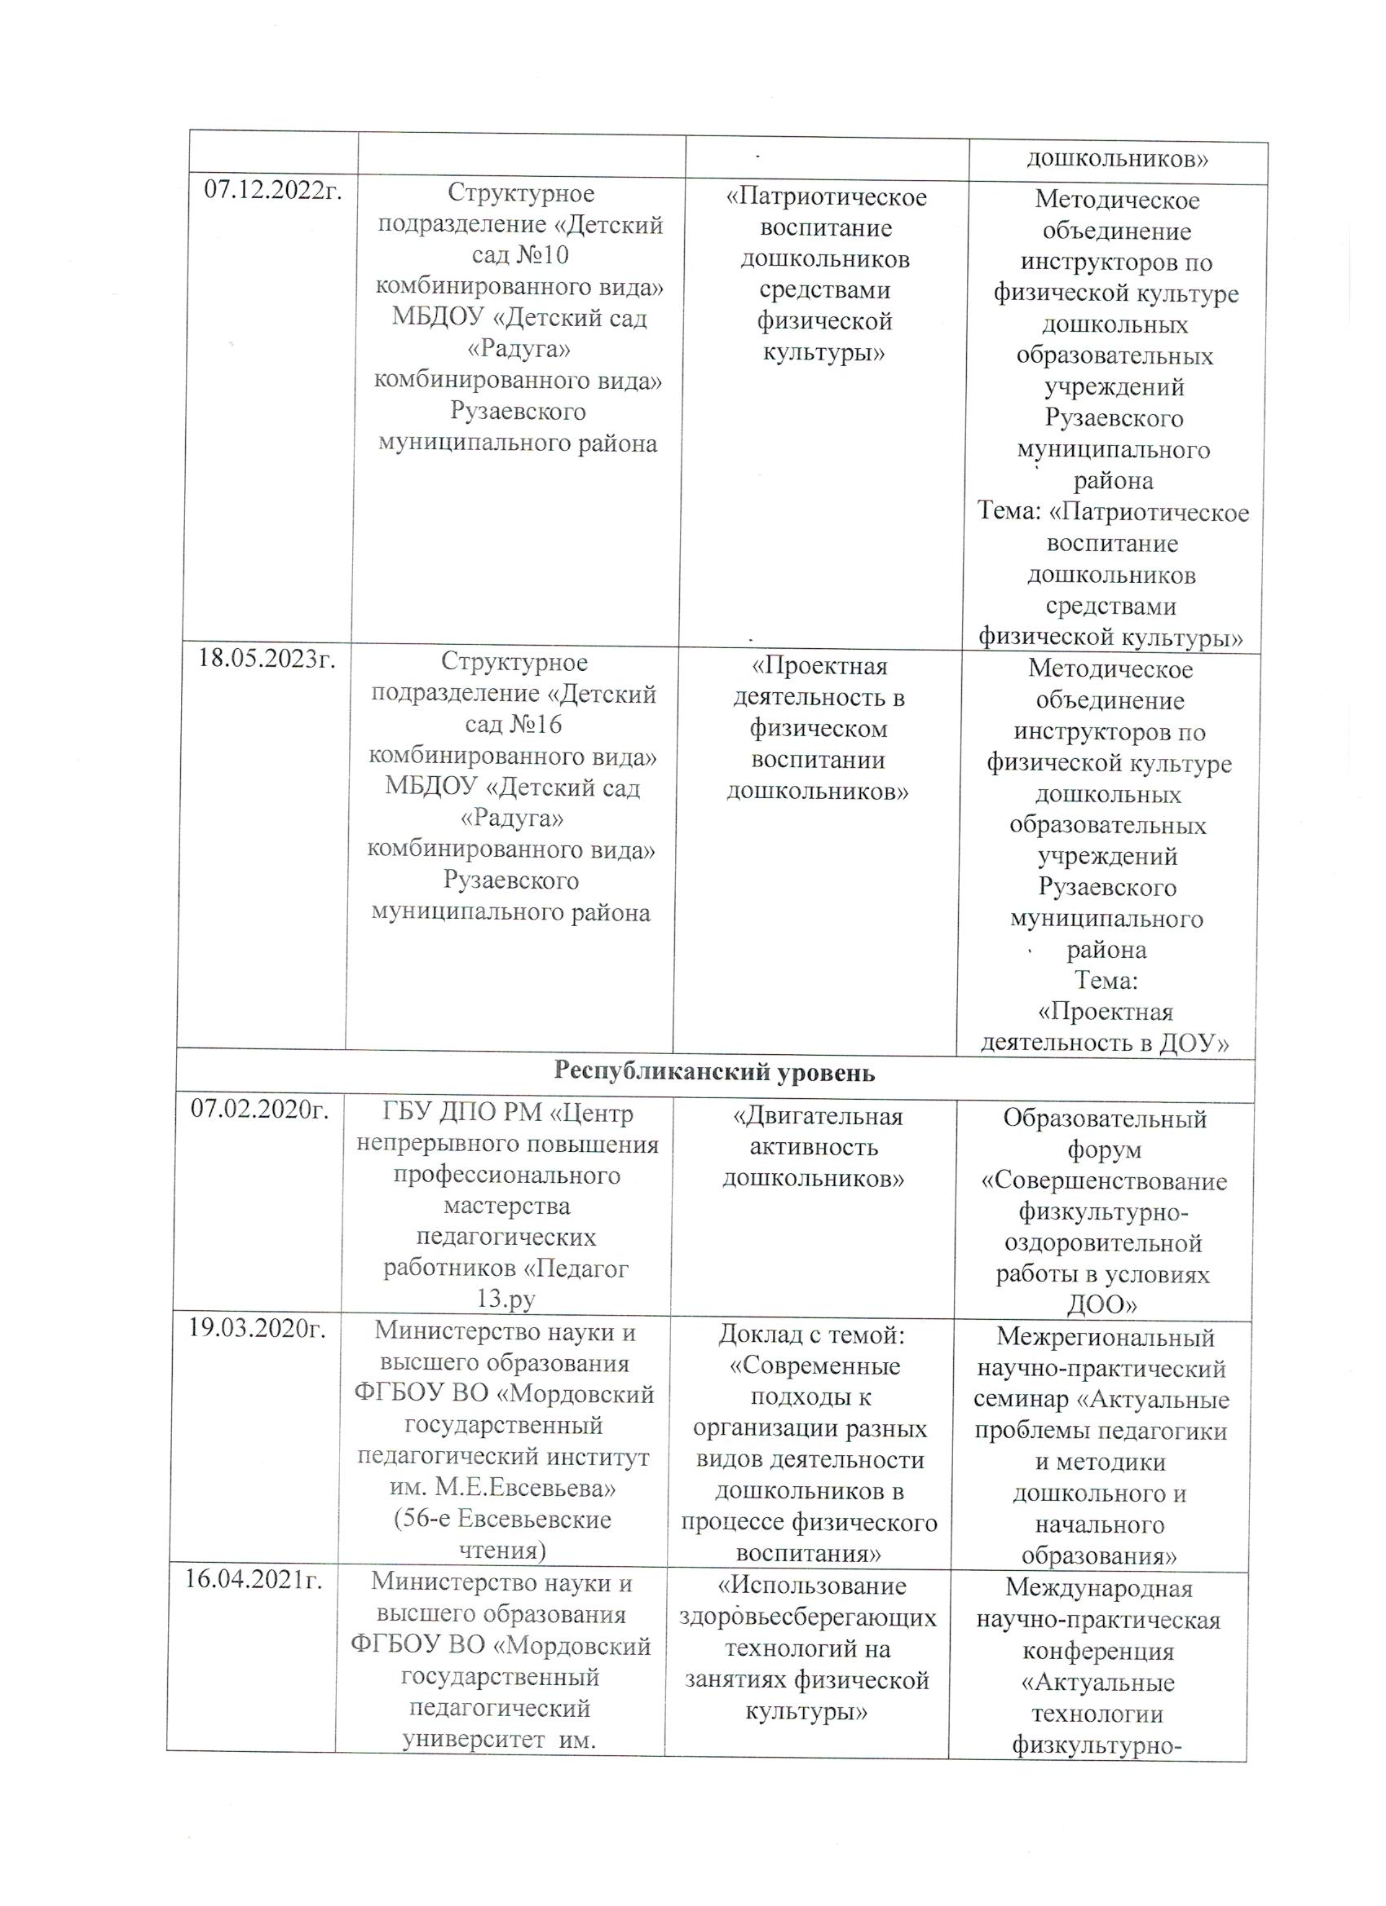
ПОРТФОЛИО
 | Барскова Валентина Васильевна инструктор по физической культуре структурного подразделения «Детский сад №10 комбинированного вида» муниципального бюджетного дошкольного образовательного учреждения «Детский сад «Радуга» комбинированного вида» Рузаевского муниципального района
Дата рождения: 10.04.1984
Профессиональное образование: МГУ им. Н.П.Огарева, филология
Диплом ВСВ №1606634, дата выдачи 10 июня 2006 г.
Профессиональная переподготовка ГБУ ДПО «МРИО» по программе «Педагогика и методика дошкольного образования», квалификация воспитатель . Диплом №132402509963, дата выдачи 05 апреля 2016
Стаж педагогической работы (по специальности): 8лет
Общий трудовой стаж: 8 лет
Дата последней аттестации:01.06.2015, приказ № 556 Министерства образования РМ.

Slide 29
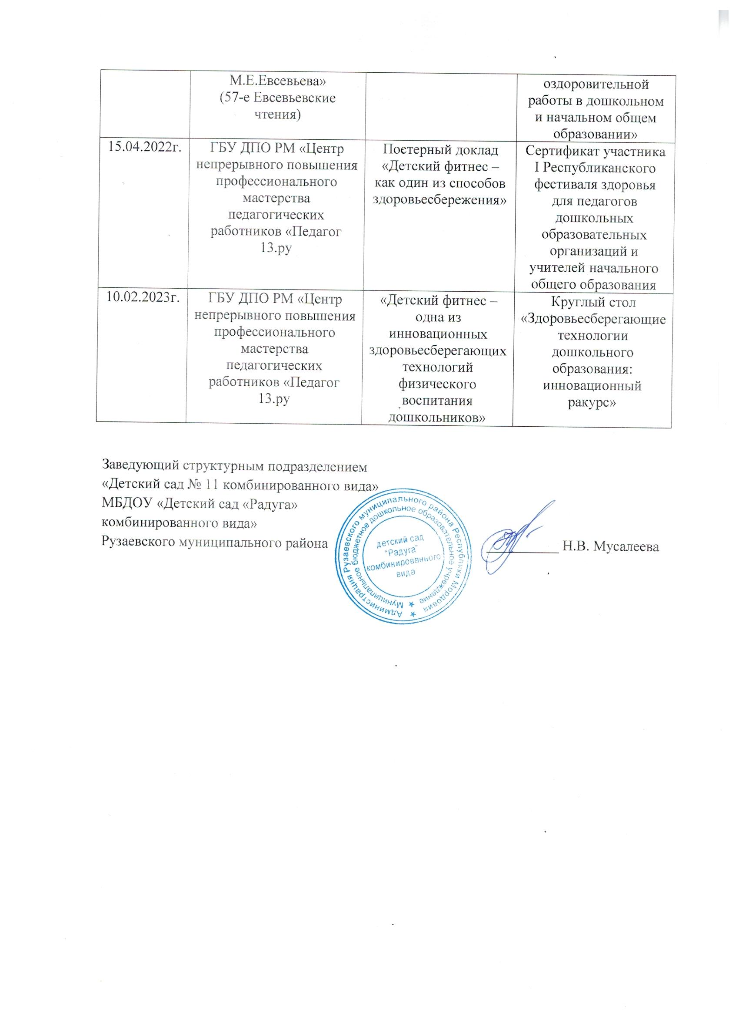

Slide 30
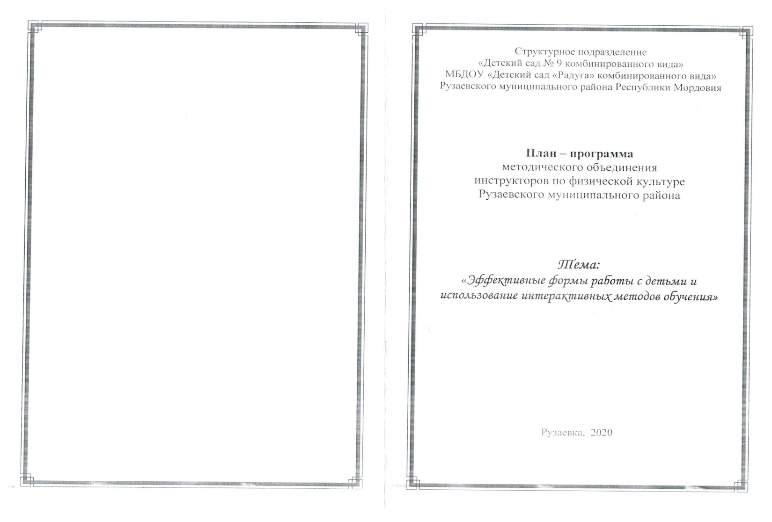
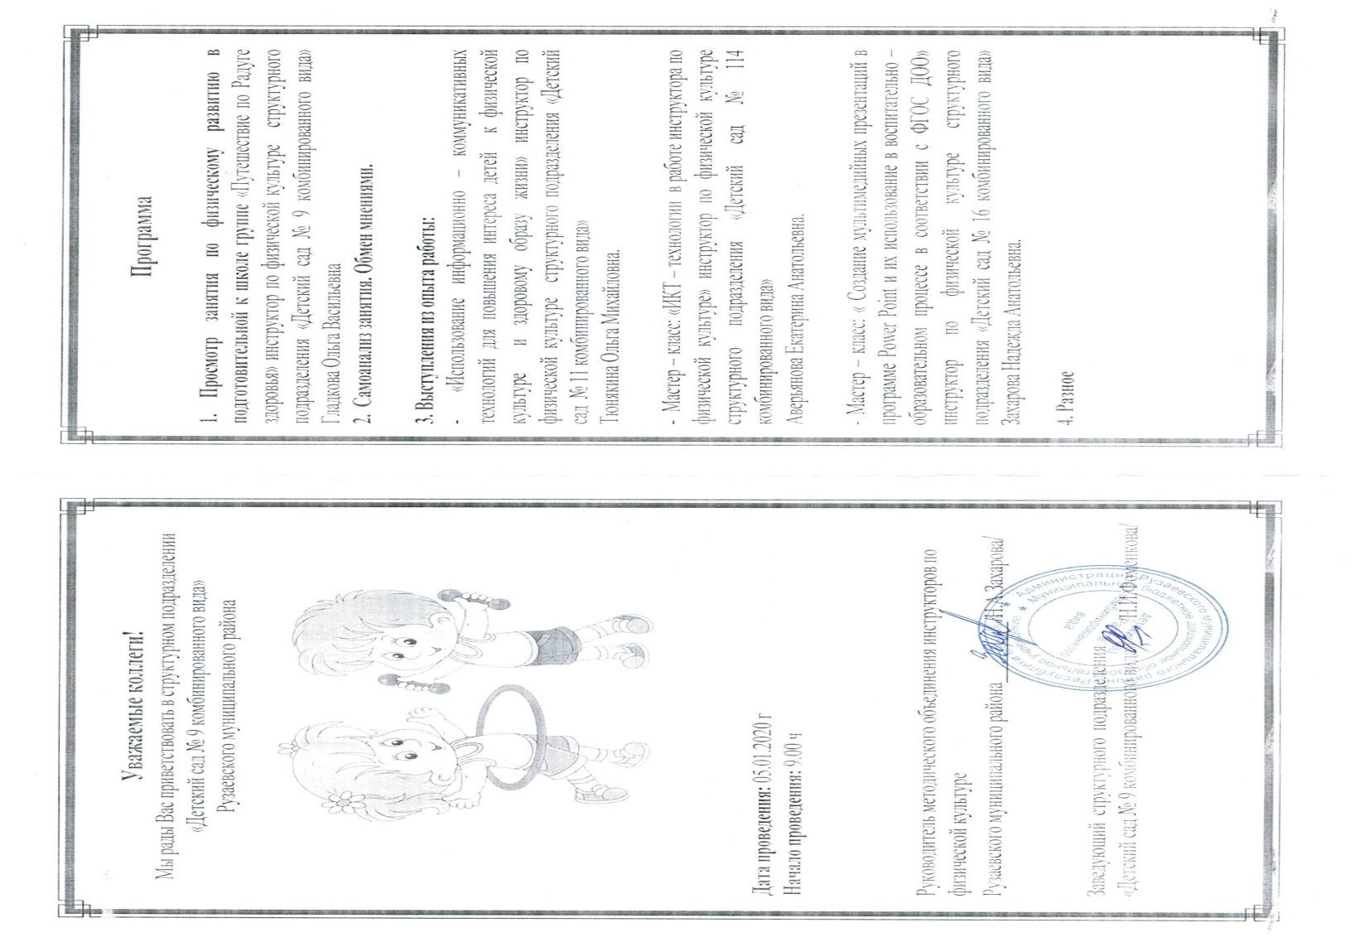
ПОРТФОЛИО
 | Барскова Валентина Васильевна инструктор по физической культуре структурного подразделения «Детский сад №10 комбинированного вида» муниципального бюджетного дошкольного образовательного учреждения «Детский сад «Радуга» комбинированного вида» Рузаевского муниципального района
Дата рождения: 10.04.1984
Профессиональное образование: МГУ им. Н.П.Огарева, филология
Диплом ВСВ №1606634, дата выдачи 10 июня 2006 г.
Профессиональная переподготовка ГБУ ДПО «МРИО» по программе «Педагогика и методика дошкольного образования», квалификация воспитатель . Диплом №132402509963, дата выдачи 05 апреля 2016
Стаж педагогической работы (по специальности): 8лет
Общий трудовой стаж: 8 лет
Дата последней аттестации:01.06.2015, приказ № 556 Министерства образования РМ.

Slide 31
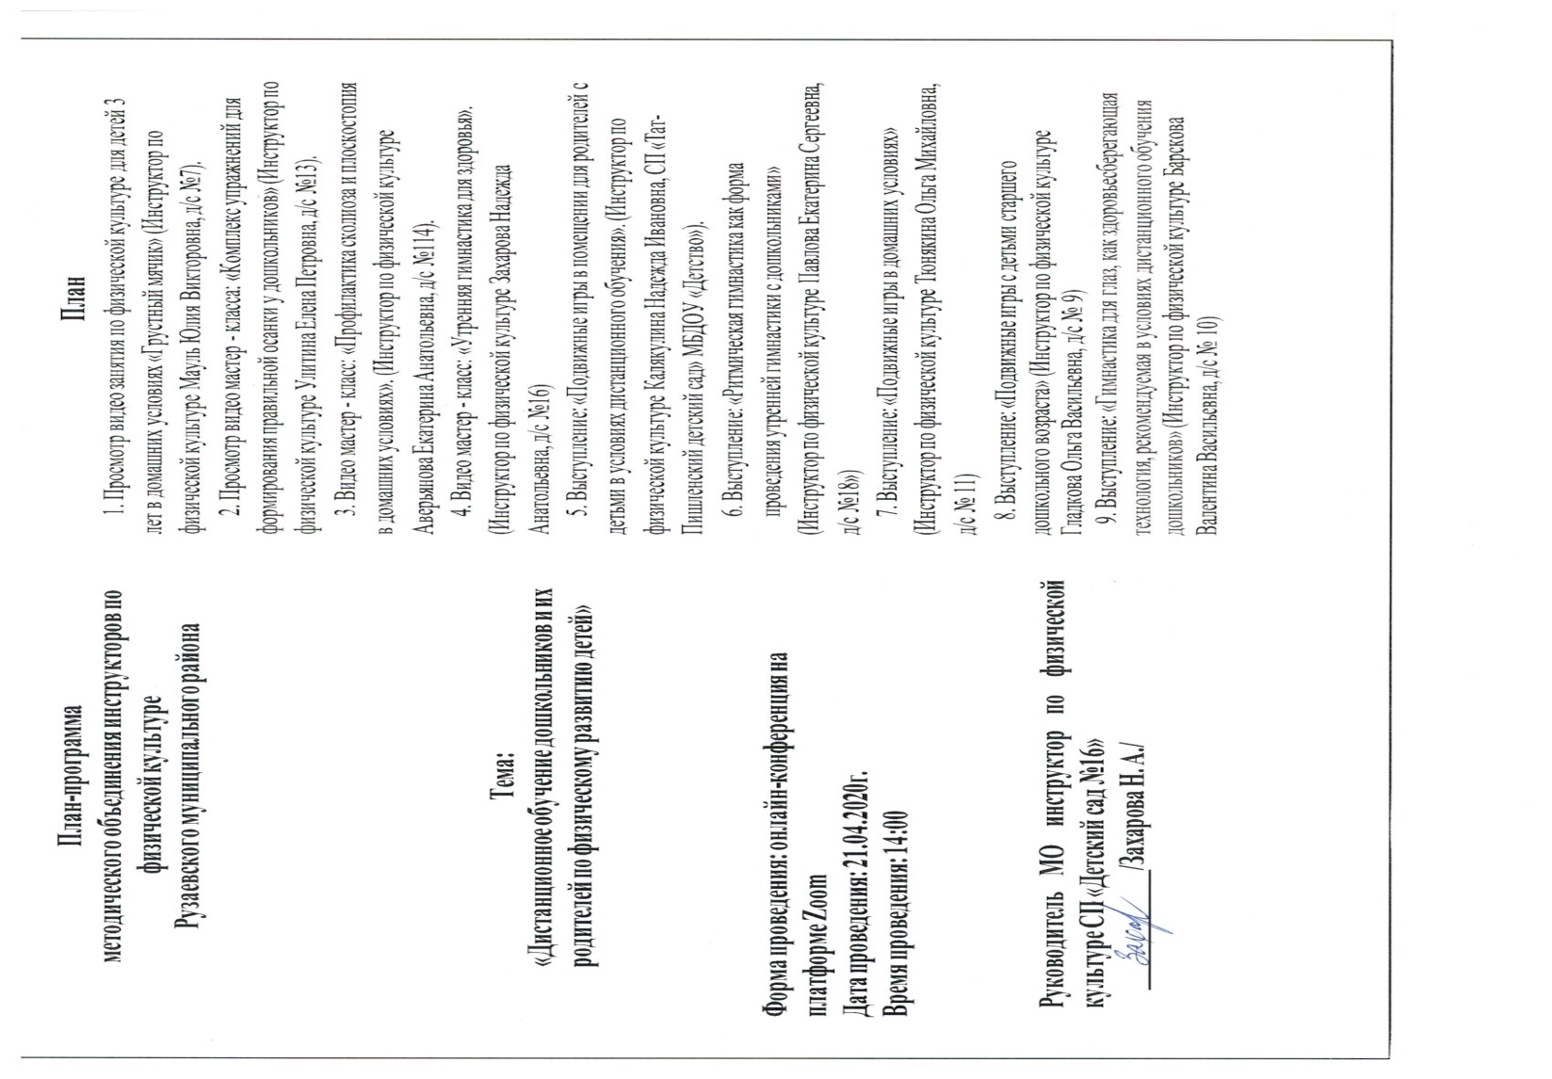
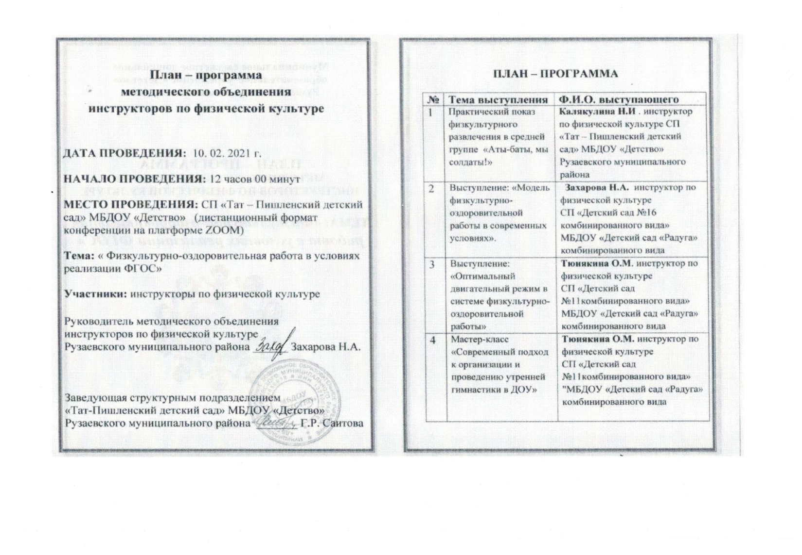
ПОРТФОЛИО
 | Барскова Валентина Васильевна инструктор по физической культуре структурного подразделения «Детский сад №10 комбинированного вида» муниципального бюджетного дошкольного образовательного учреждения «Детский сад «Радуга» комбинированного вида» Рузаевского муниципального района
Дата рождения: 10.04.1984
Профессиональное образование: МГУ им. Н.П.Огарева, филология
Диплом ВСВ №1606634, дата выдачи 10 июня 2006 г.
Профессиональная переподготовка ГБУ ДПО «МРИО» по программе «Педагогика и методика дошкольного образования», квалификация воспитатель . Диплом №132402509963, дата выдачи 05 апреля 2016
Стаж педагогической работы (по специальности): 8лет
Общий трудовой стаж: 8 лет
Дата последней аттестации:01.06.2015, приказ № 556 Министерства образования РМ.

Slide 32
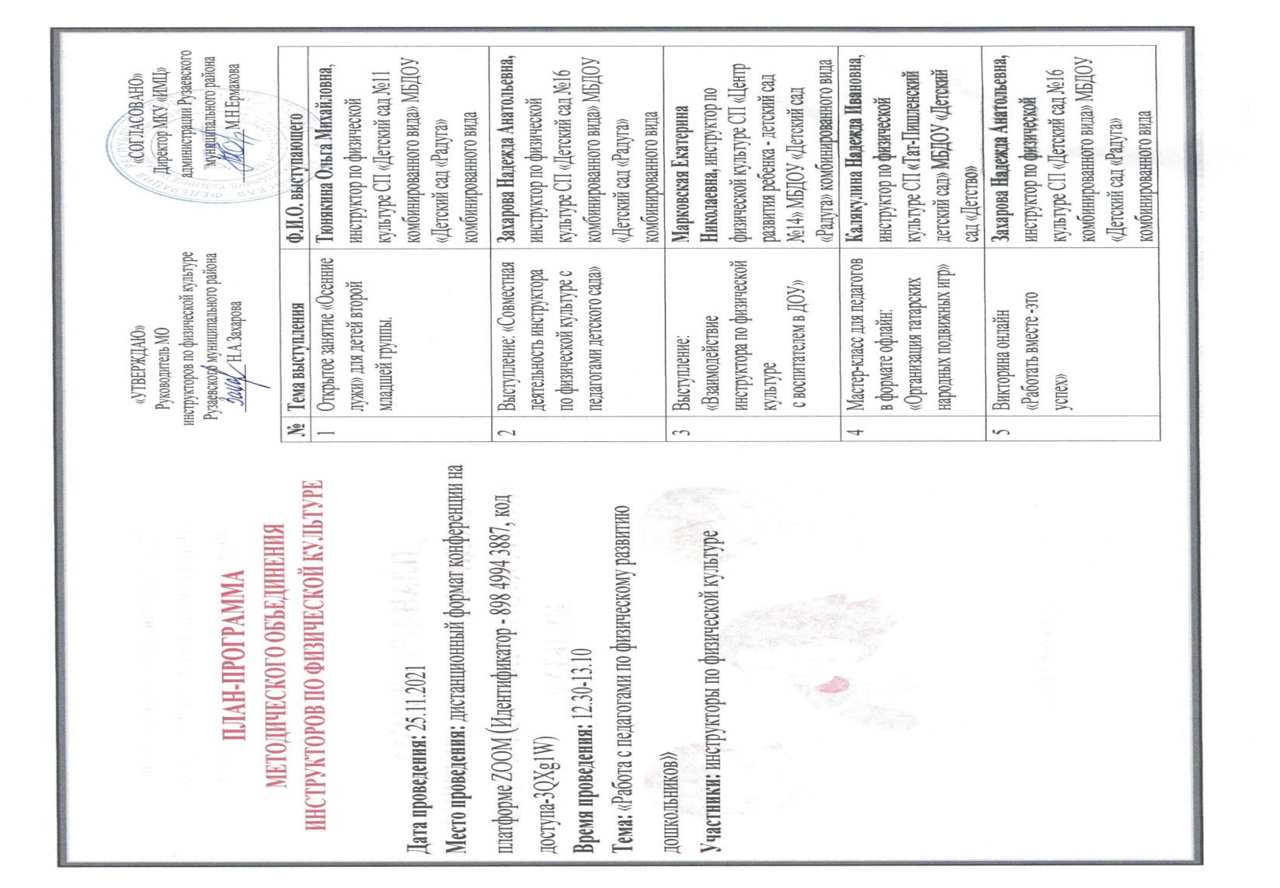
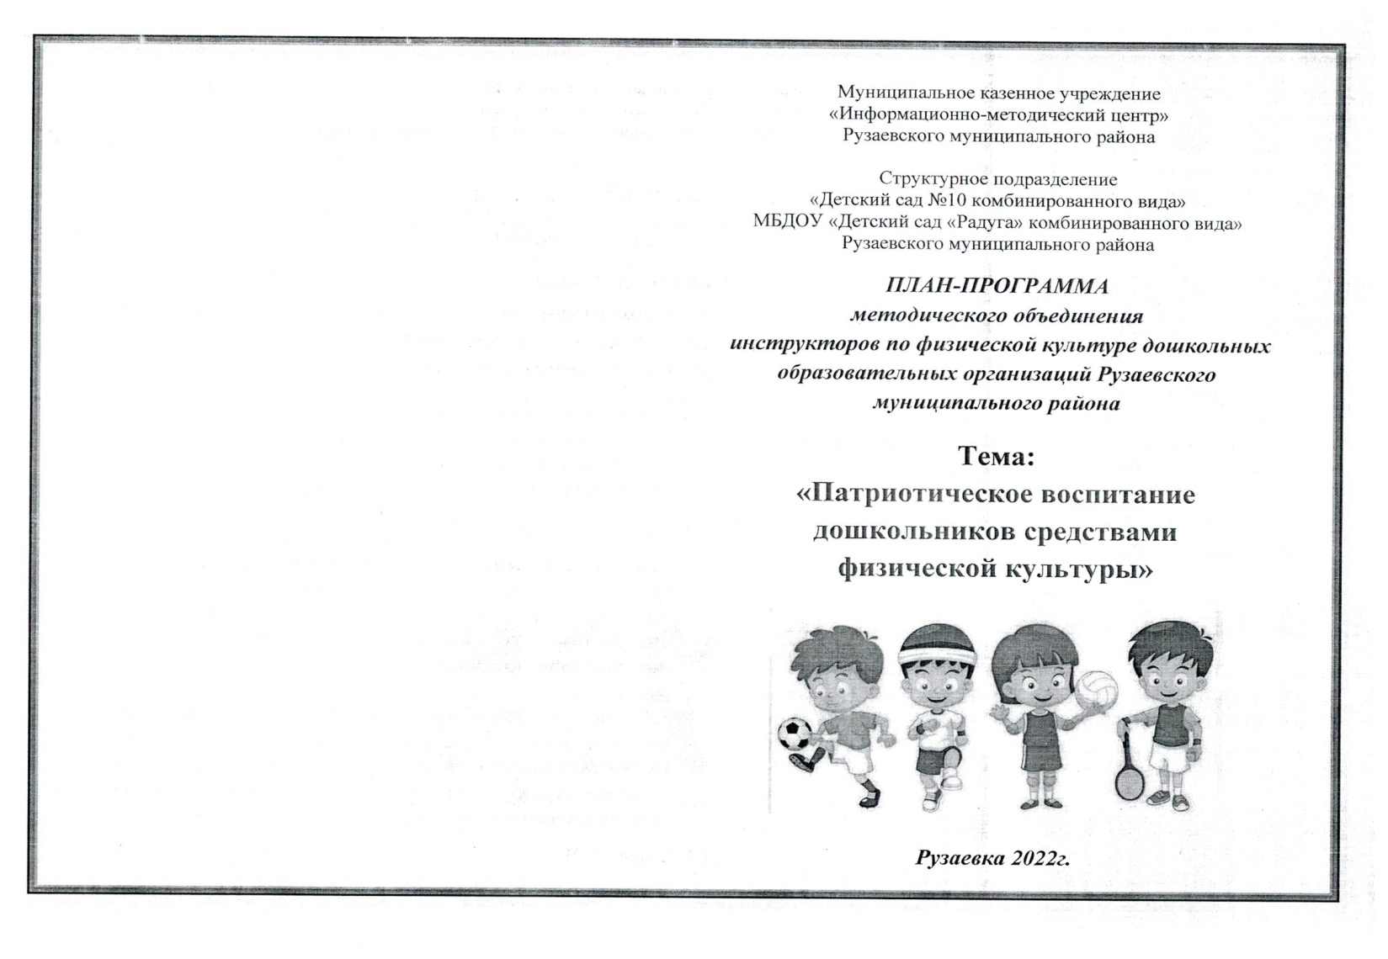
ПОРТФОЛИО
 | Барскова Валентина Васильевна инструктор по физической культуре структурного подразделения «Детский сад №10 комбинированного вида» муниципального бюджетного дошкольного образовательного учреждения «Детский сад «Радуга» комбинированного вида» Рузаевского муниципального района
Дата рождения: 10.04.1984
Профессиональное образование: МГУ им. Н.П.Огарева, филология
Диплом ВСВ №1606634, дата выдачи 10 июня 2006 г.
Профессиональная переподготовка ГБУ ДПО «МРИО» по программе «Педагогика и методика дошкольного образования», квалификация воспитатель . Диплом №132402509963, дата выдачи 05 апреля 2016
Стаж педагогической работы (по специальности): 8лет
Общий трудовой стаж: 8 лет
Дата последней аттестации:01.06.2015, приказ № 556 Министерства образования РМ.

Slide 33
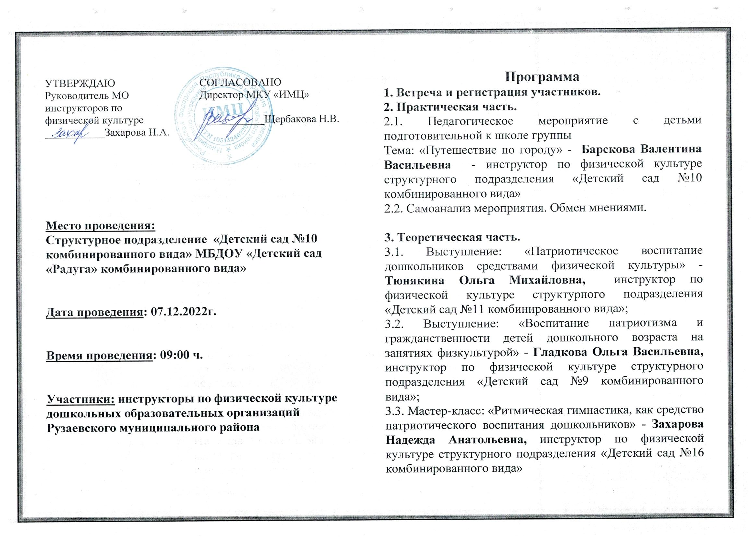
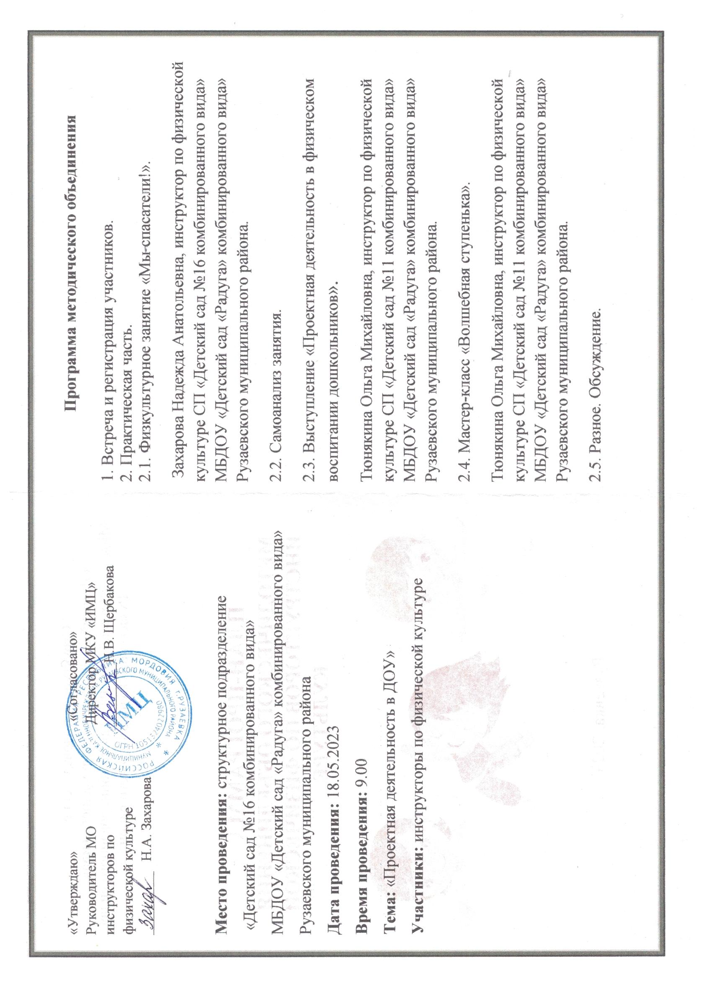

Slide 34
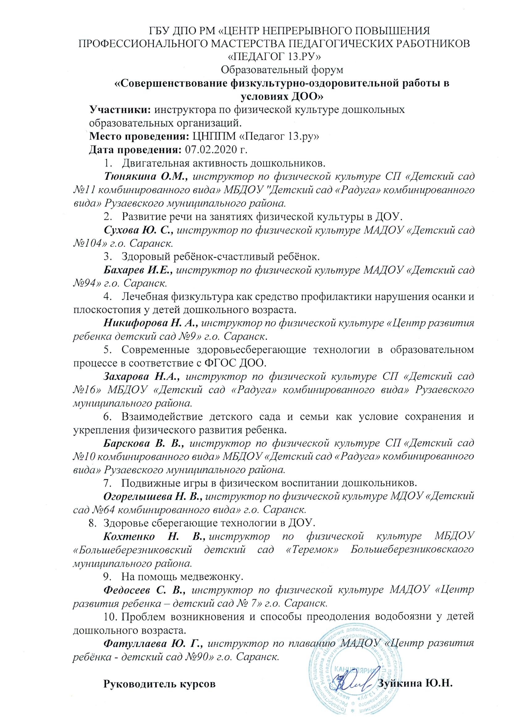

Slide 35
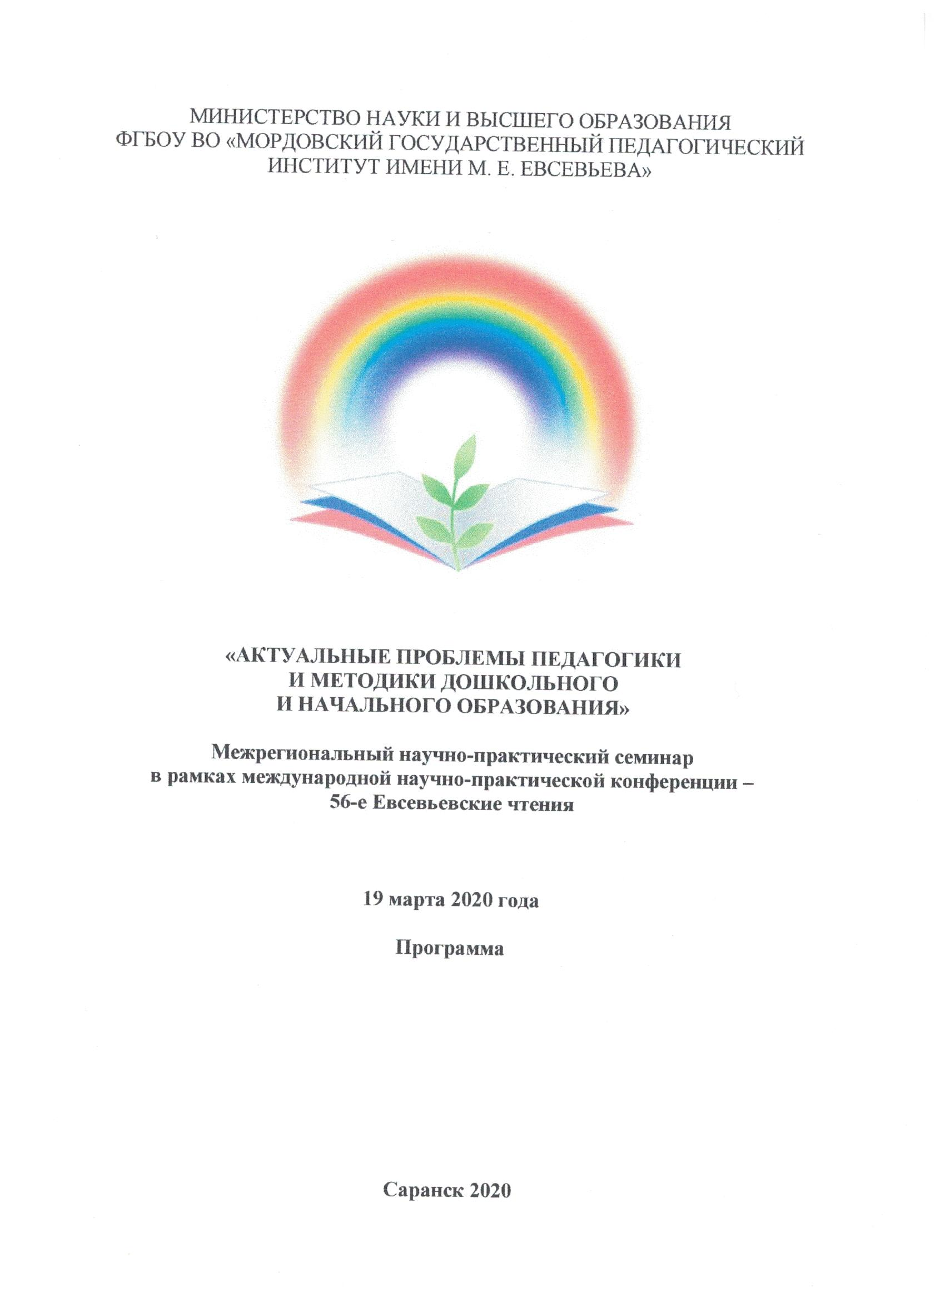

Slide 36
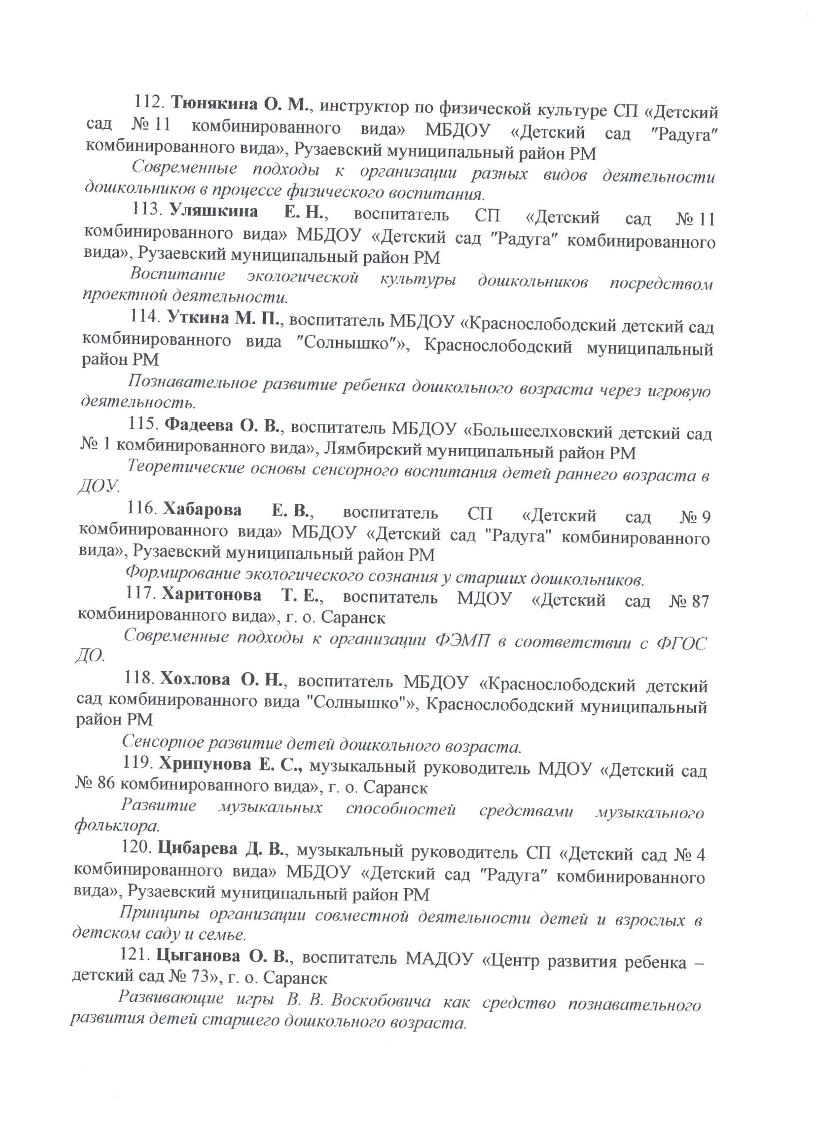

Slide 38
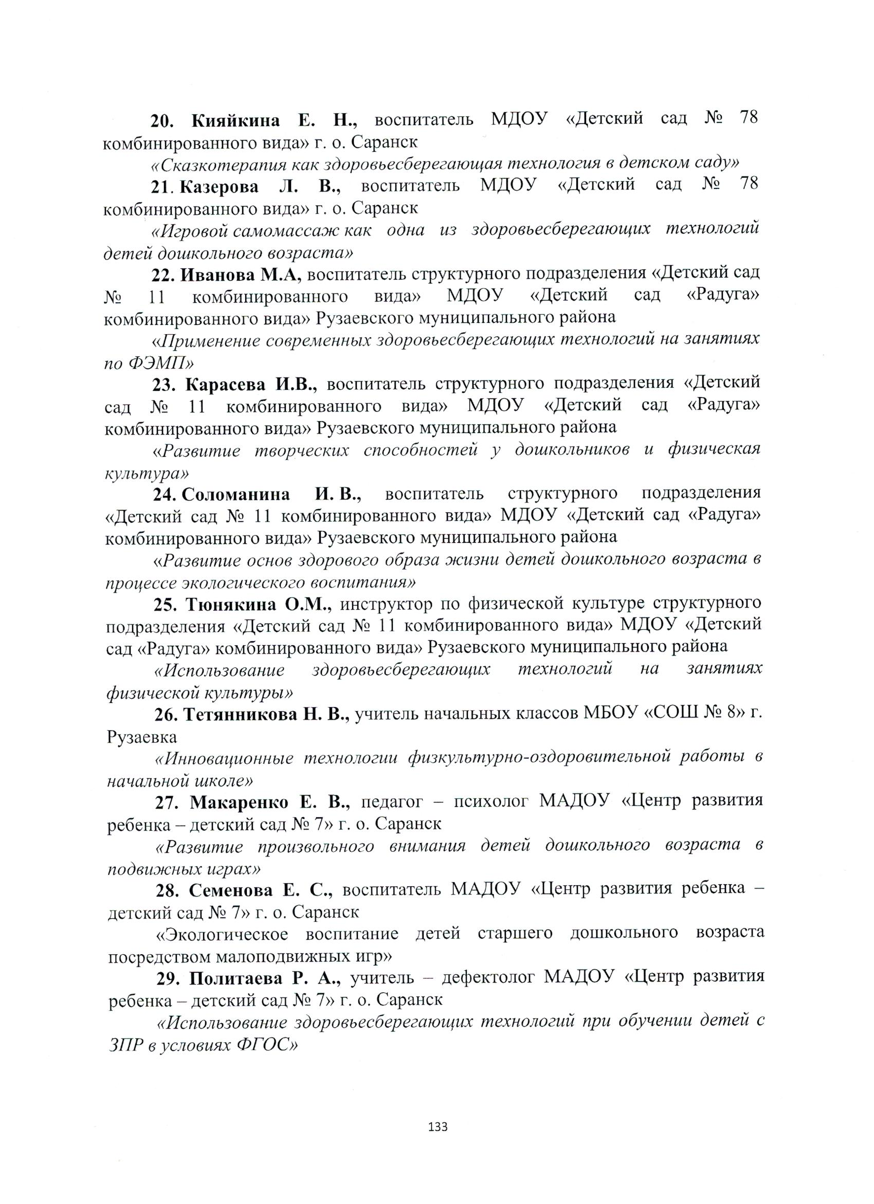

Slide 40
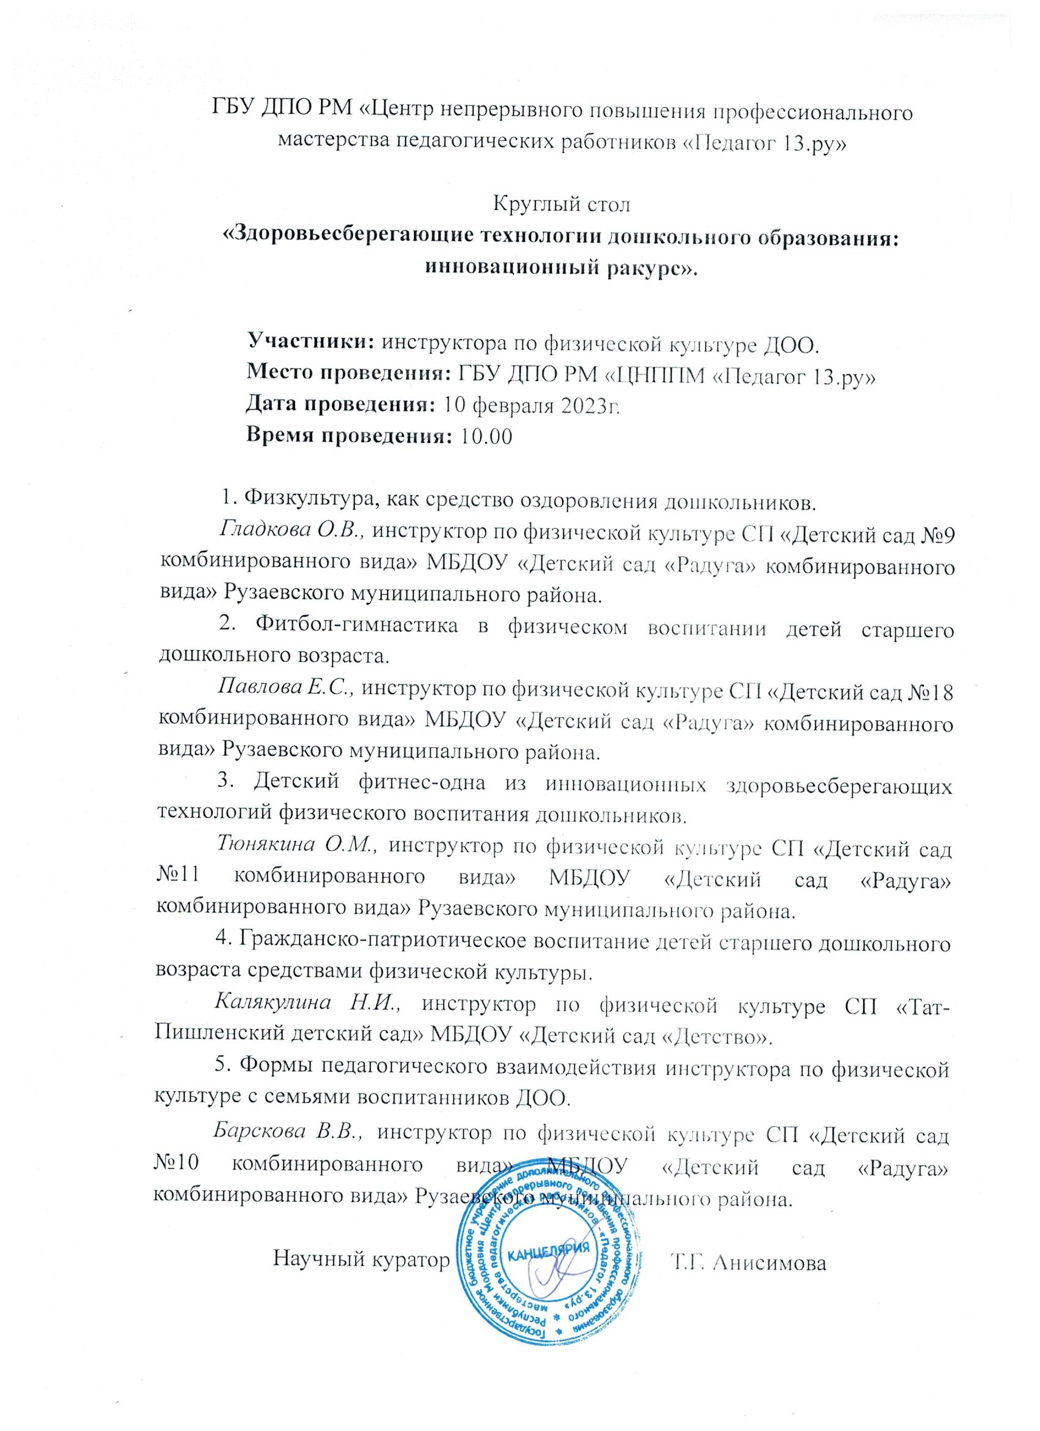

Slide 41
ПОРТФОЛИО
7. Проведение открытых занятий, мастер-классов, мероприятий.
 | Барскова Валентина Васильевна инструктор по физической культуре структурного подразделения «Детский сад №10 комбинированного вида» муниципального бюджетного дошкольного образовательного учреждения «Детский сад «Радуга» комбинированного вида» Рузаевского муниципального района
Дата рождения: 10.04.1984
Профессиональное образование: МГУ им. Н.П.Огарева, филология
Диплом ВСВ №1606634, дата выдачи 10 июня 2006 г.
Профессиональная переподготовка ГБУ ДПО «МРИО» по программе «Педагогика и методика дошкольного образования», квалификация воспитатель . Диплом №132402509963, дата выдачи 05 апреля 2016
Стаж педагогической работы (по специальности): 8лет
Общий трудовой стаж: 8 лет
Дата последней аттестации:01.06.2015, приказ № 556 Министерства образования РМ.

Slide 42
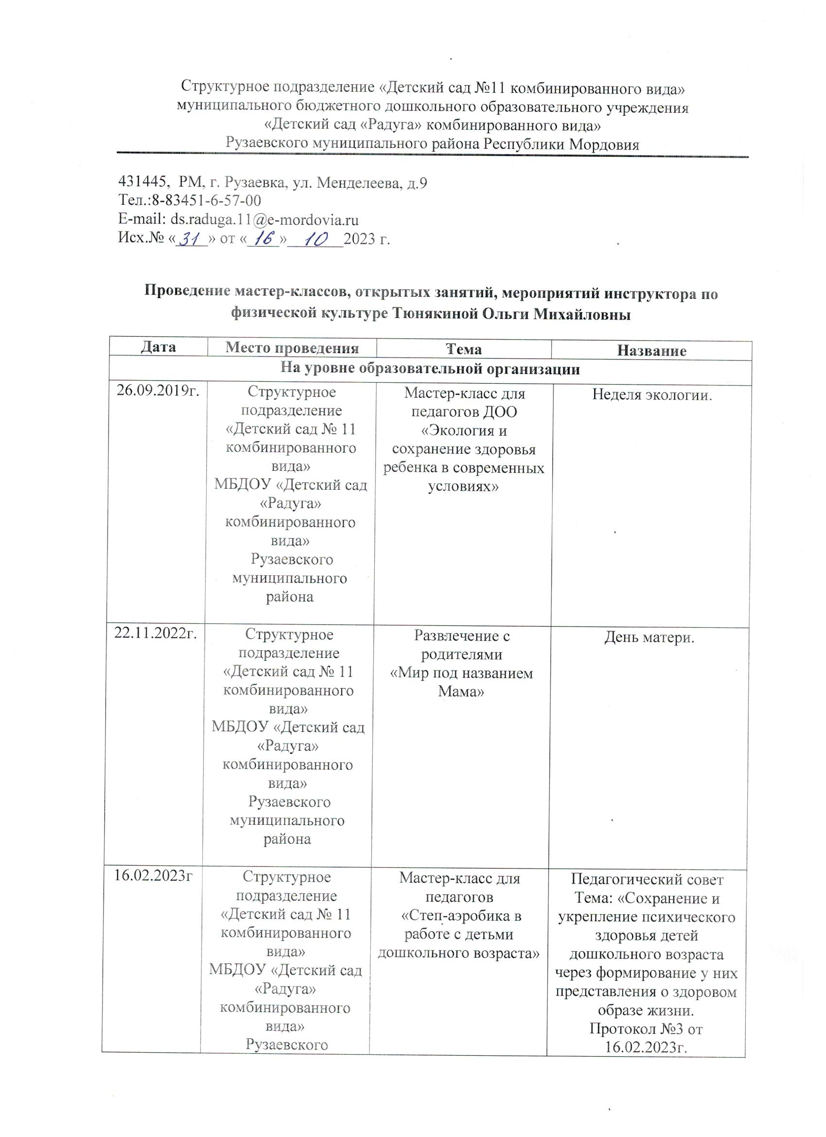
ПОРТФОЛИО
 | Барскова Валентина Васильевна инструктор по физической культуре структурного подразделения «Детский сад №10 комбинированного вида» муниципального бюджетного дошкольного образовательного учреждения «Детский сад «Радуга» комбинированного вида» Рузаевского муниципального района
Дата рождения: 10.04.1984
Профессиональное образование: МГУ им. Н.П.Огарева, филология
Диплом ВСВ №1606634, дата выдачи 10 июня 2006 г.
Профессиональная переподготовка ГБУ ДПО «МРИО» по программе «Педагогика и методика дошкольного образования», квалификация воспитатель . Диплом №132402509963, дата выдачи 05 апреля 2016
Стаж педагогической работы (по специальности): 8лет
Общий трудовой стаж: 8 лет
Дата последней аттестации:01.06.2015, приказ № 556 Министерства образования РМ.

Slide 43
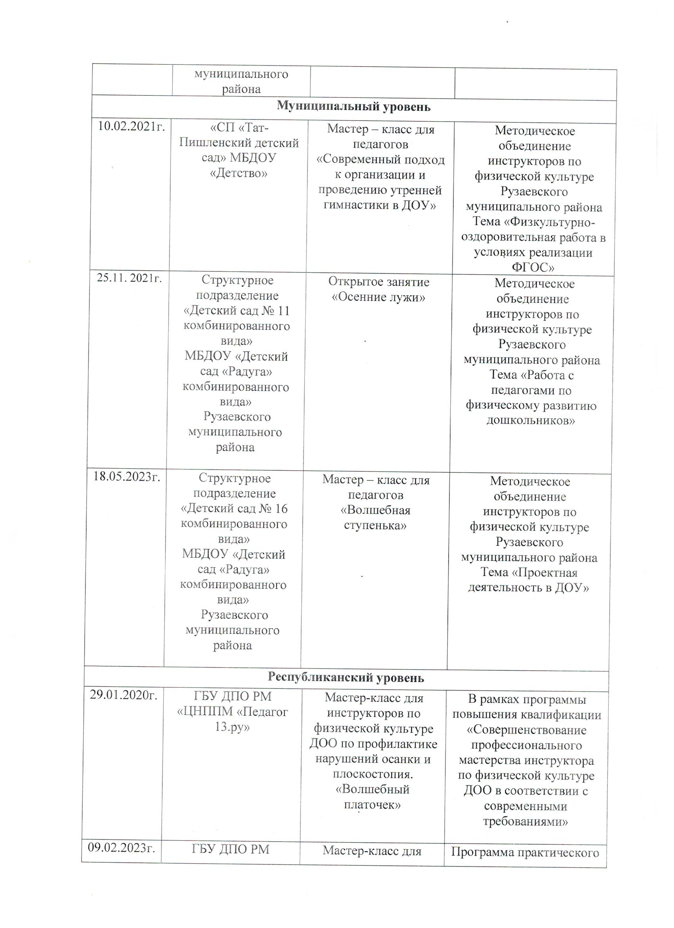
ПОРТФОЛИО
 | Барскова Валентина Васильевна инструктор по физической культуре структурного подразделения «Детский сад №10 комбинированного вида» муниципального бюджетного дошкольного образовательного учреждения «Детский сад «Радуга» комбинированного вида» Рузаевского муниципального района
Дата рождения: 10.04.1984
Профессиональное образование: МГУ им. Н.П.Огарева, филология
Диплом ВСВ №1606634, дата выдачи 10 июня 2006 г.
Профессиональная переподготовка ГБУ ДПО «МРИО» по программе «Педагогика и методика дошкольного образования», квалификация воспитатель . Диплом №132402509963, дата выдачи 05 апреля 2016
Стаж педагогической работы (по специальности): 8лет
Общий трудовой стаж: 8 лет
Дата последней аттестации:01.06.2015, приказ № 556 Министерства образования РМ.

Slide 44
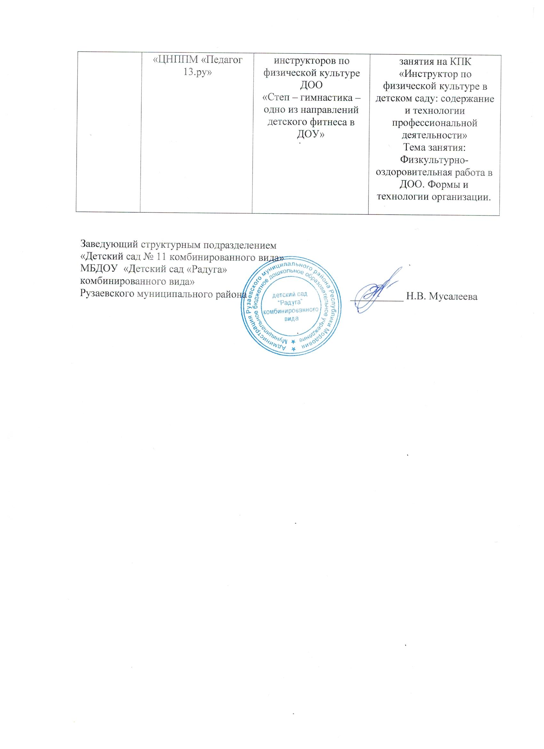

Slide 45
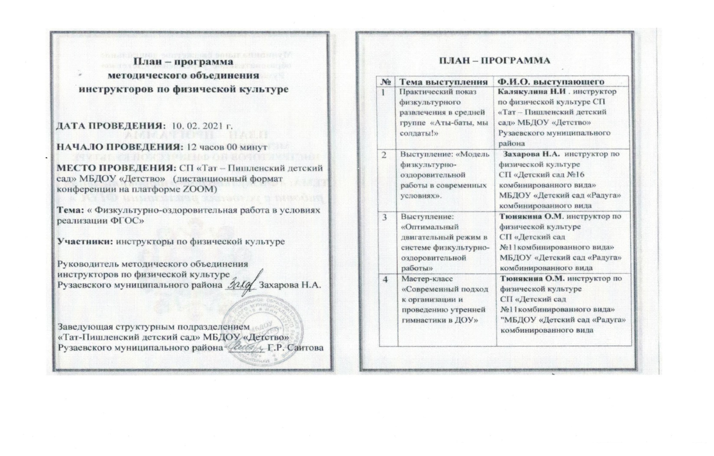
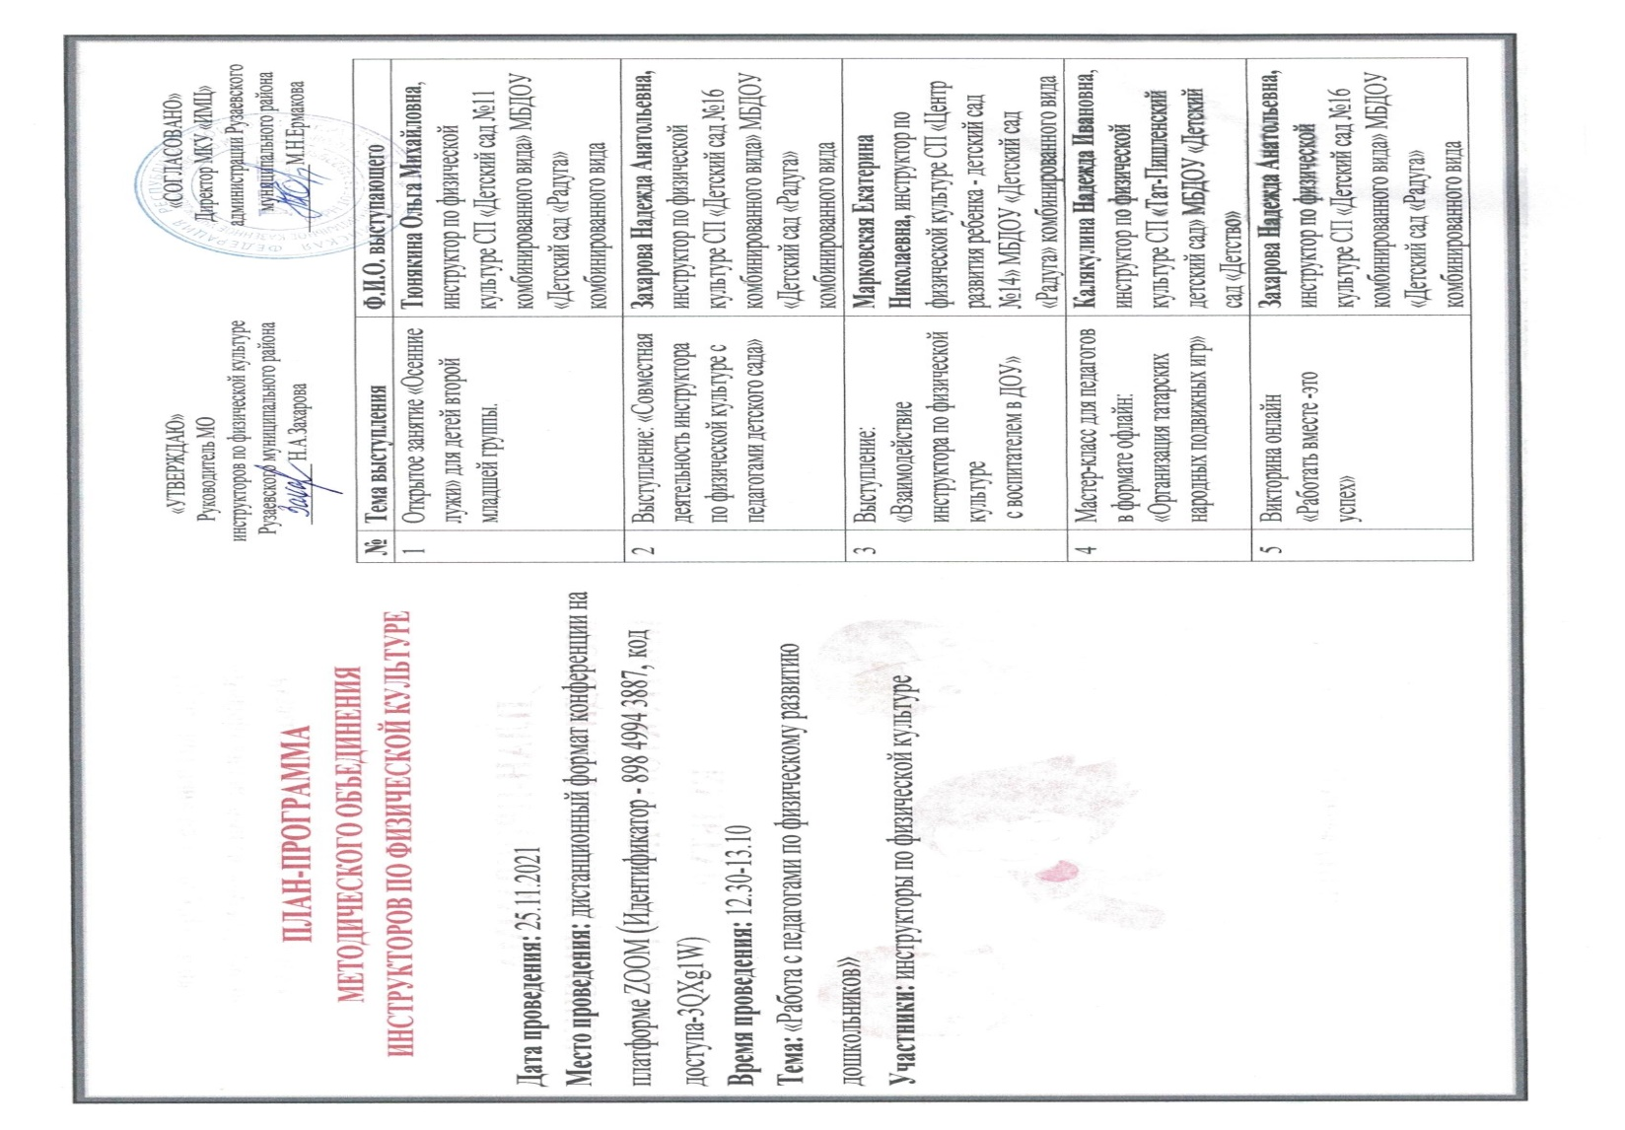
ПОРТФОЛИО
 | Барскова Валентина Васильевна инструктор по физической культуре структурного подразделения «Детский сад №10 комбинированного вида» муниципального бюджетного дошкольного образовательного учреждения «Детский сад «Радуга» комбинированного вида» Рузаевского муниципального района
Дата рождения: 10.04.1984
Профессиональное образование: МГУ им. Н.П.Огарева, филология
Диплом ВСВ №1606634, дата выдачи 10 июня 2006 г.
Профессиональная переподготовка ГБУ ДПО «МРИО» по программе «Педагогика и методика дошкольного образования», квалификация воспитатель . Диплом №132402509963, дата выдачи 05 апреля 2016
Стаж педагогической работы (по специальности): 8лет
Общий трудовой стаж: 8 лет
Дата последней аттестации:01.06.2015, приказ № 556 Министерства образования РМ.

Slide 46
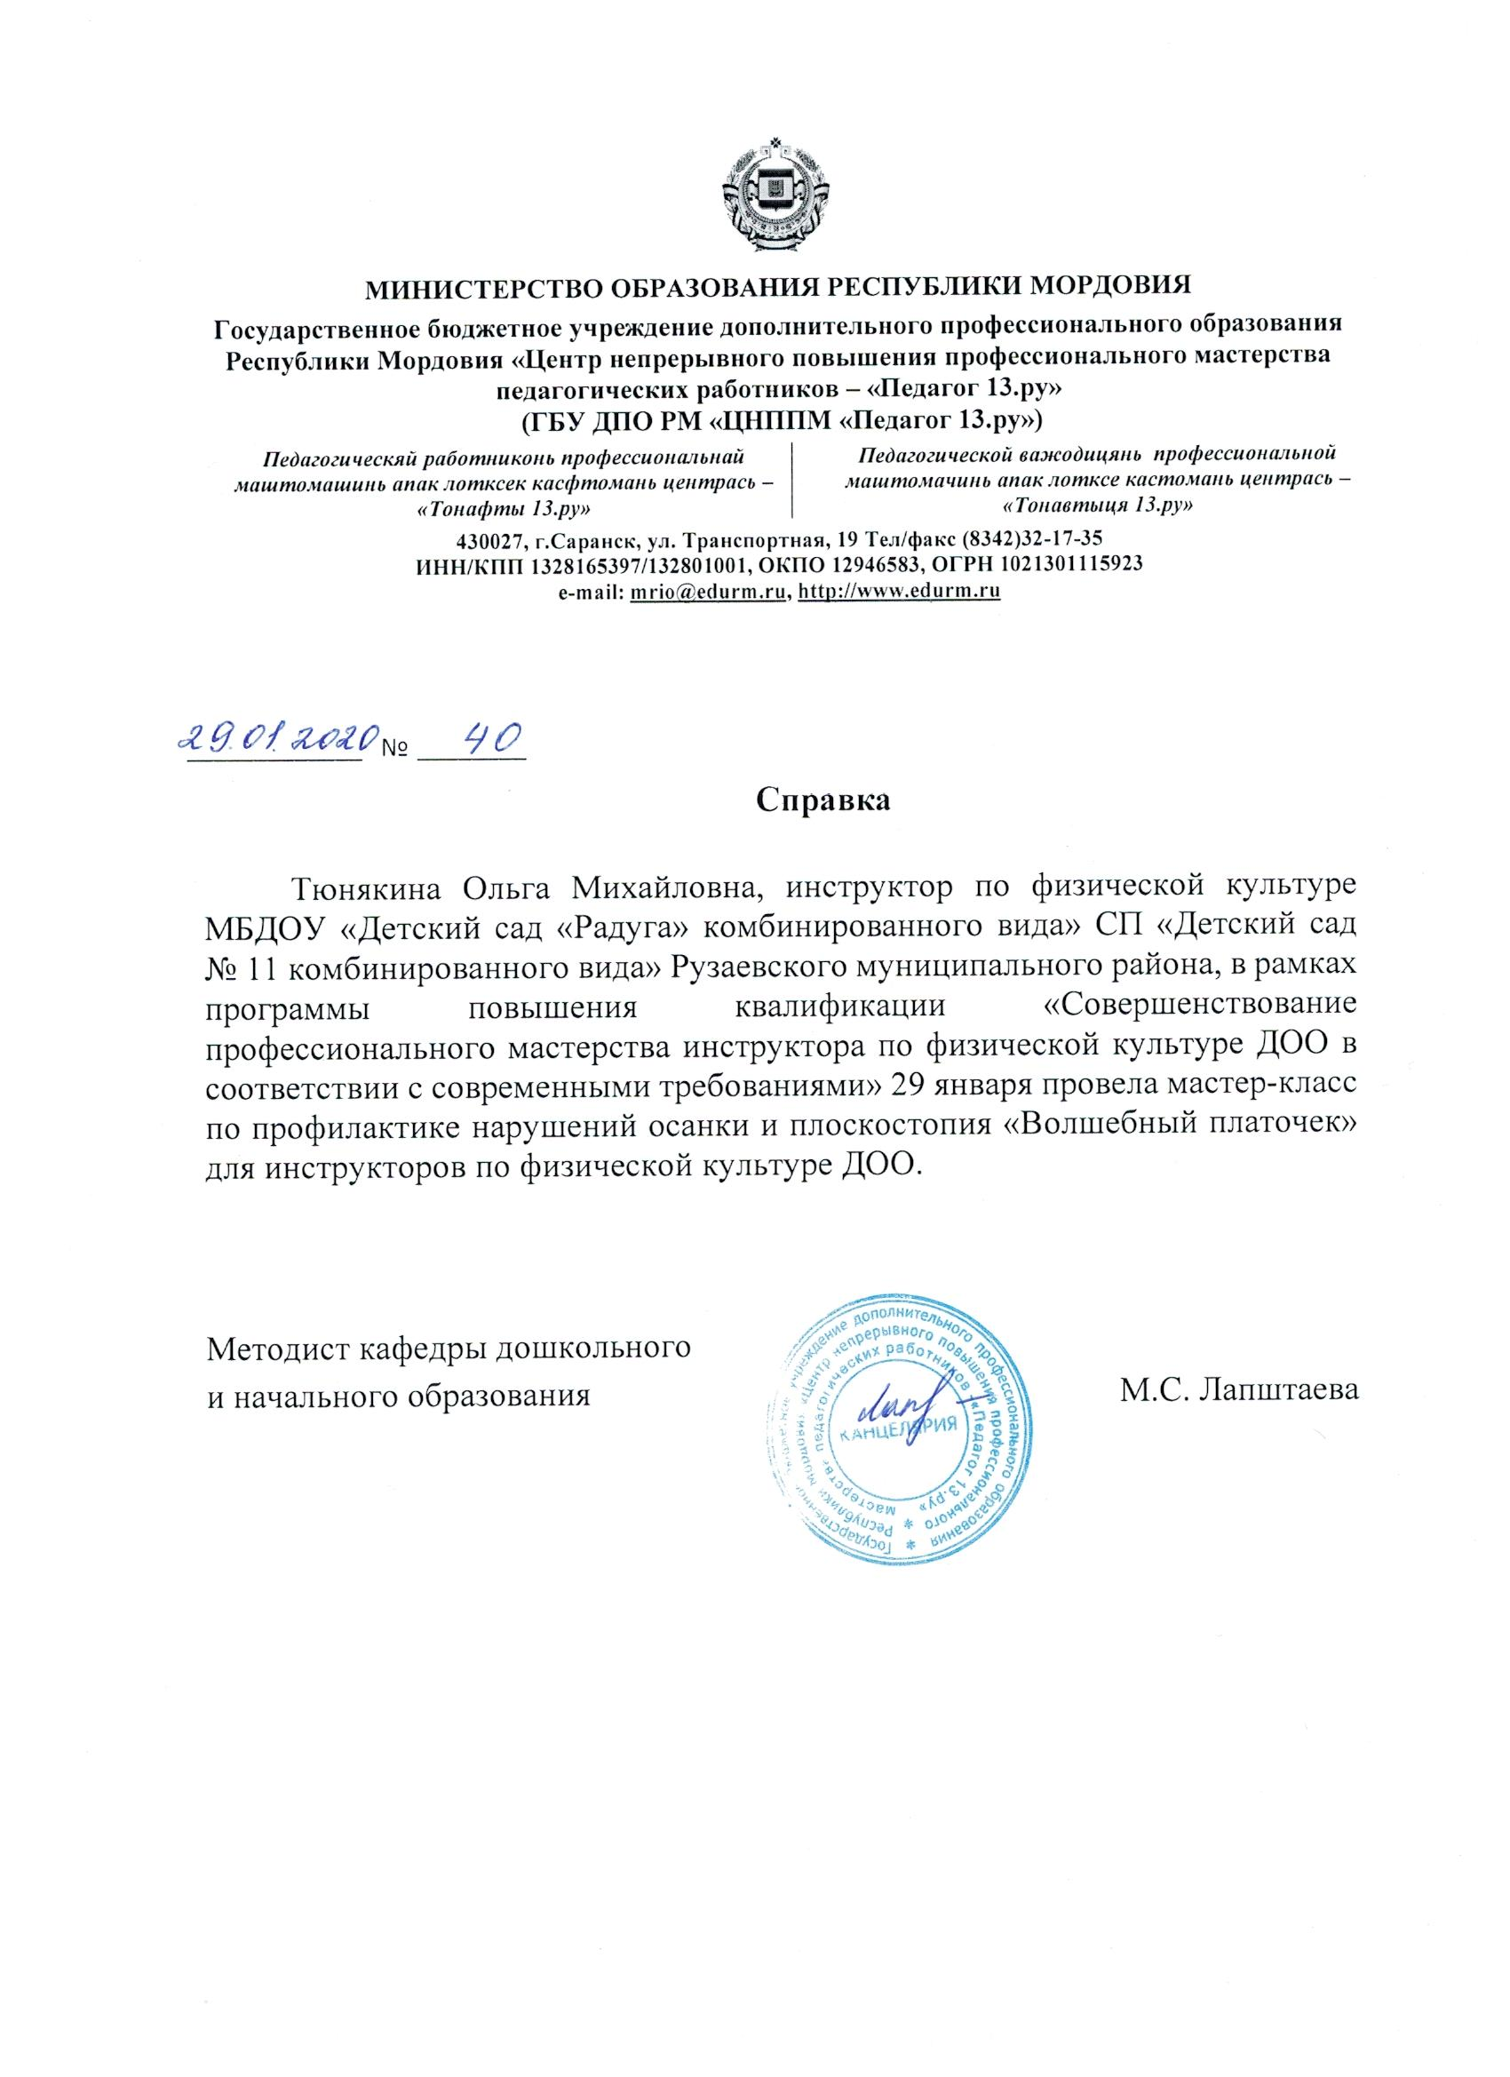
ПОРТФОЛИО
 | Барскова Валентина Васильевна инструктор по физической культуре структурного подразделения «Детский сад №10 комбинированного вида» муниципального бюджетного дошкольного образовательного учреждения «Детский сад «Радуга» комбинированного вида» Рузаевского муниципального района
Дата рождения: 10.04.1984
Профессиональное образование: МГУ им. Н.П.Огарева, филология
Диплом ВСВ №1606634, дата выдачи 10 июня 2006 г.
Профессиональная переподготовка ГБУ ДПО «МРИО» по программе «Педагогика и методика дошкольного образования», квалификация воспитатель . Диплом №132402509963, дата выдачи 05 апреля 2016
Стаж педагогической работы (по специальности): 8лет
Общий трудовой стаж: 8 лет
Дата последней аттестации:01.06.2015, приказ № 556 Министерства образования РМ.

Slide 47
ПОРТФОЛИО
 | Барскова Валентина Васильевна инструктор по физической культуре структурного подразделения «Детский сад №10 комбинированного вида» муниципального бюджетного дошкольного образовательного учреждения «Детский сад «Радуга» комбинированного вида» Рузаевского муниципального района
Дата рождения: 10.04.1984
Профессиональное образование: МГУ им. Н.П.Огарева, филология
Диплом ВСВ №1606634, дата выдачи 10 июня 2006 г.
Профессиональная переподготовка ГБУ ДПО «МРИО» по программе «Педагогика и методика дошкольного образования», квалификация воспитатель . Диплом №132402509963, дата выдачи 05 апреля 2016
Стаж педагогической работы (по специальности): 8лет
Общий трудовой стаж: 8 лет
Дата последней аттестации:01.06.2015, приказ № 556 Министерства образования РМ.

Slide 48
ПОРТФОЛИО
 | Барскова Валентина Васильевна инструктор по физической культуре структурного подразделения «Детский сад №10 комбинированного вида» муниципального бюджетного дошкольного образовательного учреждения «Детский сад «Радуга» комбинированного вида» Рузаевского муниципального района
Дата рождения: 10.04.1984
Профессиональное образование: МГУ им. Н.П.Огарева, филология
Диплом ВСВ №1606634, дата выдачи 10 июня 2006 г.
Профессиональная переподготовка ГБУ ДПО «МРИО» по программе «Педагогика и методика дошкольного образования», квалификация воспитатель . Диплом №132402509963, дата выдачи 05 апреля 2016
Стаж педагогической работы (по специальности): 8лет
Общий трудовой стаж: 8 лет
Дата последней аттестации:01.06.2015, приказ № 556 Министерства образования РМ.

Slide 49
ПОРТФОЛИО
 | Барскова Валентина Васильевна инструктор по физической культуре структурного подразделения «Детский сад №10 комбинированного вида» муниципального бюджетного дошкольного образовательного учреждения «Детский сад «Радуга» комбинированного вида» Рузаевского муниципального района
8. Общественно - педагогическая деятельность педагога: участие в комиссиях, педагогических сообществах, в жюри конкурсов.
Дата рождения: 10.04.1984
Профессиональное образование: МГУ им. Н.П.Огарева, филология
Диплом ВСВ №1606634, дата выдачи 10 июня 2006 г.
Профессиональная переподготовка ГБУ ДПО «МРИО» по программе «Педагогика и методика дошкольного образования», квалификация воспитатель . Диплом №132402509963, дата выдачи 05 апреля 2016
Стаж педагогической работы (по специальности): 8лет
Общий трудовой стаж: 8 лет
Дата последней аттестации:01.06.2015, приказ № 556 Министерства образования РМ.

Slide 50
ПОРТФОЛИО
 | Барскова Валентина Васильевна инструктор по физической культуре структурного подразделения «Детский сад №10 комбинированного вида» муниципального бюджетного дошкольного образовательного учреждения «Детский сад «Радуга» комбинированного вида» Рузаевского муниципального района
Дата рождения: 10.04.1984
Профессиональное образование: МГУ им. Н.П.Огарева, филология
Диплом ВСВ №1606634, дата выдачи 10 июня 2006 г.
Профессиональная переподготовка ГБУ ДПО «МРИО» по программе «Педагогика и методика дошкольного образования», квалификация воспитатель . Диплом №132402509963, дата выдачи 05 апреля 2016
Стаж педагогической работы (по специальности): 8лет
Общий трудовой стаж: 8 лет
Дата последней аттестации:01.06.2015, приказ № 556 Министерства образования РМ.

Slide 51
9. Экспертная деятельность.

Slide 53
ПОРТФОЛИО
10. Результаты участия
в инновационной (экспериментальной) деятельности.
 | Барскова Валентина Васильевна инструктор по физической культуре структурного подразделения «Детский сад №10 комбинированного вида» муниципального бюджетного дошкольного образовательного учреждения «Детский сад «Радуга» комбинированного вида» Рузаевского муниципального района
Дата рождения: 10.04.1984
Профессиональное образование: МГУ им. Н.П.Огарева, филология
Диплом ВСВ №1606634, дата выдачи 10 июня 2006 г.
Профессиональная переподготовка ГБУ ДПО «МРИО» по программе «Педагогика и методика дошкольного образования», квалификация воспитатель . Диплом №132402509963, дата выдачи 05 апреля 2016
Стаж педагогической работы (по специальности): 8лет
Общий трудовой стаж: 8 лет
Дата последней аттестации:01.06.2015, приказ № 556 Министерства образования РМ.

Slide 58
ПОРТФОЛИО
 | Барскова Валентина Васильевна инструктор по физической культуре структурного подразделения «Детский сад №10 комбинированного вида» муниципального бюджетного дошкольного образовательного учреждения «Детский сад «Радуга» комбинированного вида» Рузаевского муниципального района
Дата рождения: 10.04.1984
Профессиональное образование: МГУ им. Н.П.Огарева, филология
Диплом ВСВ №1606634, дата выдачи 10 июня 2006 г.
Профессиональная переподготовка ГБУ ДПО «МРИО» по программе «Педагогика и методика дошкольного образования», квалификация воспитатель . Диплом №132402509963, дата выдачи 05 апреля 2016
Стаж педагогической работы (по специальности): 8лет
Общий трудовой стаж: 8 лет
Дата последней аттестации:01.06.2015, приказ № 556 Министерства образования РМ.

Slide 59
ПОРТФОЛИО
 | Барскова Валентина Васильевна инструктор по физической культуре структурного подразделения «Детский сад №10 комбинированного вида» муниципального бюджетного дошкольного образовательного учреждения «Детский сад «Радуга» комбинированного вида» Рузаевского муниципального района
Дата рождения: 10.04.1984
Профессиональное образование: МГУ им. Н.П.Огарева, филология
Диплом ВСВ №1606634, дата выдачи 10 июня 2006 г.
Профессиональная переподготовка ГБУ ДПО «МРИО» по программе «Педагогика и методика дошкольного образования», квалификация воспитатель . Диплом №132402509963, дата выдачи 05 апреля 2016
Стаж педагогической работы (по специальности): 8лет
Общий трудовой стаж: 8 лет
Дата последней аттестации:01.06.2015, приказ № 556 Министерства образования РМ.

Slide 61
ПОРТФОЛИО
11. Степень осуществления просветительской функции.
 | Барскова Валентина Васильевна инструктор по физической культуре структурного подразделения «Детский сад №10 комбинированного вида» муниципального бюджетного дошкольного образовательного учреждения «Детский сад «Радуга» комбинированного вида» Рузаевского муниципального района
Дата рождения: 10.04.1984
Профессиональное образование: МГУ им. Н.П.Огарева, филология
Диплом ВСВ №1606634, дата выдачи 10 июня 2006 г.
Профессиональная переподготовка ГБУ ДПО «МРИО» по программе «Педагогика и методика дошкольного образования», квалификация воспитатель . Диплом №132402509963, дата выдачи 05 апреля 2016
Стаж педагогической работы (по специальности): 8лет
Общий трудовой стаж: 8 лет
Дата последней аттестации:01.06.2015, приказ № 556 Министерства образования РМ.

Slide 62
ПОРТФОЛИО
 | Барскова Валентина Васильевна инструктор по физической культуре структурного подразделения «Детский сад №10 комбинированного вида» муниципального бюджетного дошкольного образовательного учреждения «Детский сад «Радуга» комбинированного вида» Рузаевского муниципального района
Дата рождения: 10.04.1984
Профессиональное образование: МГУ им. Н.П.Огарева, филология
Диплом ВСВ №1606634, дата выдачи 10 июня 2006 г.
Профессиональная переподготовка ГБУ ДПО «МРИО» по программе «Педагогика и методика дошкольного образования», квалификация воспитатель . Диплом №132402509963, дата выдачи 05 апреля 2016
Стаж педагогической работы (по специальности): 8лет
Общий трудовой стаж: 8 лет
Дата последней аттестации:01.06.2015, приказ № 556 Министерства образования РМ.

Slide 64
ПОРТФОЛИО
 | Барскова Валентина Васильевна инструктор по физической культуре структурного подразделения «Детский сад №10 комбинированного вида» муниципального бюджетного дошкольного образовательного учреждения «Детский сад «Радуга» комбинированного вида» Рузаевского муниципального района
12. Участие педагога в профессиональных конкурсах.
Дата рождения: 10.04.1984
Профессиональное образование: МГУ им. Н.П.Огарева, филология
Диплом ВСВ №1606634, дата выдачи 10 июня 2006 г.
Профессиональная переподготовка ГБУ ДПО «МРИО» по программе «Педагогика и методика дошкольного образования», квалификация воспитатель . Диплом №132402509963, дата выдачи 05 апреля 2016
Стаж педагогической работы (по специальности): 8лет
Общий трудовой стаж: 8 лет
Дата последней аттестации:01.06.2015, приказ № 556 Министерства образования РМ.

Slide 67
ПОРТФОЛИО
 | Барскова Валентина Васильевна инструктор по физической культуре структурного подразделения «Детский сад №10 комбинированного вида» муниципального бюджетного дошкольного образовательного учреждения «Детский сад «Радуга» комбинированного вида» Рузаевского муниципального района
Дата рождения: 10.04.1984
Профессиональное образование: МГУ им. Н.П.Огарева, филология
Диплом ВСВ №1606634, дата выдачи 10 июня 2006 г.
Профессиональная переподготовка ГБУ ДПО «МРИО» по программе «Педагогика и методика дошкольного образования», квалификация воспитатель . Диплом №132402509963, дата выдачи 05 апреля 2016
Стаж педагогической работы (по специальности): 8лет
Общий трудовой стаж: 8 лет
Дата последней аттестации:01.06.2015, приказ № 556 Министерства образования РМ.

Slide 74
ПОРТФОЛИО
13. Награды и поощрения педагога.
 | Барскова Валентина Васильевна инструктор по физической культуре структурного подразделения «Детский сад №10 комбинированного вида» муниципального бюджетного дошкольного образовательного учреждения «Детский сад «Радуга» комбинированного вида» Рузаевского муниципального района
Дата рождения: 10.04.1984
Профессиональное образование: МГУ им. Н.П.Огарева, филология
Диплом ВСВ №1606634, дата выдачи 10 июня 2006 г.
Профессиональная переподготовка ГБУ ДПО «МРИО» по программе «Педагогика и методика дошкольного образования», квалификация воспитатель . Диплом №132402509963, дата выдачи 05 апреля 2016
Стаж педагогической работы (по специальности): 8лет
Общий трудовой стаж: 8 лет
Дата последней аттестации:01.06.2015, приказ № 556 Министерства образования РМ.

Slide 75
ПОРТФОЛИО
 | Барскова Валентина Васильевна инструктор по физической культуре структурного подразделения «Детский сад №10 комбинированного вида» муниципального бюджетного дошкольного образовательного учреждения «Детский сад «Радуга» комбинированного вида» Рузаевского муниципального района
Дата рождения: 10.04.1984
Профессиональное образование: МГУ им. Н.П.Огарева, филология
Диплом ВСВ №1606634, дата выдачи 10 июня 2006 г.
Профессиональная переподготовка ГБУ ДПО «МРИО» по программе «Педагогика и методика дошкольного образования», квалификация воспитатель . Диплом №132402509963, дата выдачи 05 апреля 2016
Стаж педагогической работы (по специальности): 8лет
Общий трудовой стаж: 8 лет
Дата последней аттестации:01.06.2015, приказ № 556 Министерства образования РМ.

Slide 76
ПОРТФОЛИО
 | Барскова Валентина Васильевна инструктор по физической культуре структурного подразделения «Детский сад №10 комбинированного вида» муниципального бюджетного дошкольного образовательного учреждения «Детский сад «Радуга» комбинированного вида» Рузаевского муниципального района
Дата рождения: 10.04.1984
Профессиональное образование: МГУ им. Н.П.Огарева, филология
Диплом ВСВ №1606634, дата выдачи 10 июня 2006 г.
Профессиональная переподготовка ГБУ ДПО «МРИО» по программе «Педагогика и методика дошкольного образования», квалификация воспитатель . Диплом №132402509963, дата выдачи 05 апреля 2016
Стаж педагогической работы (по специальности): 8лет
Общий трудовой стаж: 8 лет
Дата последней аттестации:01.06.2015, приказ № 556 Министерства образования РМ.

